Slide 1

Notes:
ГОЛ САНАА
Хүн бүр орлого, хөрөнгийн байдлаас үл хамааран тэгш эрхтэй.
ЯРИХ ТЕКСТ
Сайн байцгаана уу. Бид “Нийгмийн доод давхраа ба хүний эрх” сэдвийг танилцуулна. Энд “доод давхраа” гэж орлого, хөрөнгө багатай, тогтвортой ажил болон үйлчилгээнд хүрэх боломж хязгаарлагдмал хүмүүсийн нийгмийн нөхцөлийг хэлж байна. Энэ нэр томьёо хүний үнэ цэнийг тодорхойлохгүй. Илтгэлийн гол санаа бол хүн бүр орлогоосоо үл хамааран тэгш эрхтэй бөгөөд тэр эрхээ бодитоор эдлэх боломжтой байх ёстой гэсэн зарчим юм.
СЛАЙДЫГ ХЭРХЭН ТАЙЛБАРЛАХ ВЭ
Сэдэв болон оролцогчдын нэрийг танилцуул. Дараа нь илтгэлийн гол санааг нэг өгүүлбэрээр хэл.
ДАРААГИЙН СЛАЙДТАЙ ХОЛБОХ ӨГҮҮЛБЭР
Энэ санааг гурван асуултад хариулах замаар тайлбарлая.
ДЭЛГЭРЭНГҮЙ МЭДЭЭЛЭЛ
Илтгэлийн үндсэн санаа: нийгэм, эдийн засгийн байр суурь нь хүний нэр төр, эрхийн үнэ цэнийг бууруулах үндэслэл биш. “Доод давхраа” гэдэг нэр томьёог хүнийг үнэлсэн утгаар бус нийгмийн бүтцийн шинжилгээний утгаар хэрэглэнэ.
ЭХ СУРВАЛЖ
[ҮХ] Монгол Улсын Үндсэн хууль — 1992.01.13
https://legalinfo.mn/mn/detail/367
[UDHR] Хүний эрхийн түгээмэл тунхаглал — 1948.12.10
https://www.ohchr.org/en/human-rights/universal-declaration/translations/mongolian
Хязгаарлалт: албан ёсны эхийг энэ орчноос онлайн тулгаж баталгаажуулаагүй. Баталсан огноо нь сүүлийн өөрчлөлтийн огноо биш. Хуулийн тайлбарууд нь үгчилсэн эшлэл биш. 3D орчны зургууд нь бодит кейсийн гэрэл зураг биш.

Slide 2
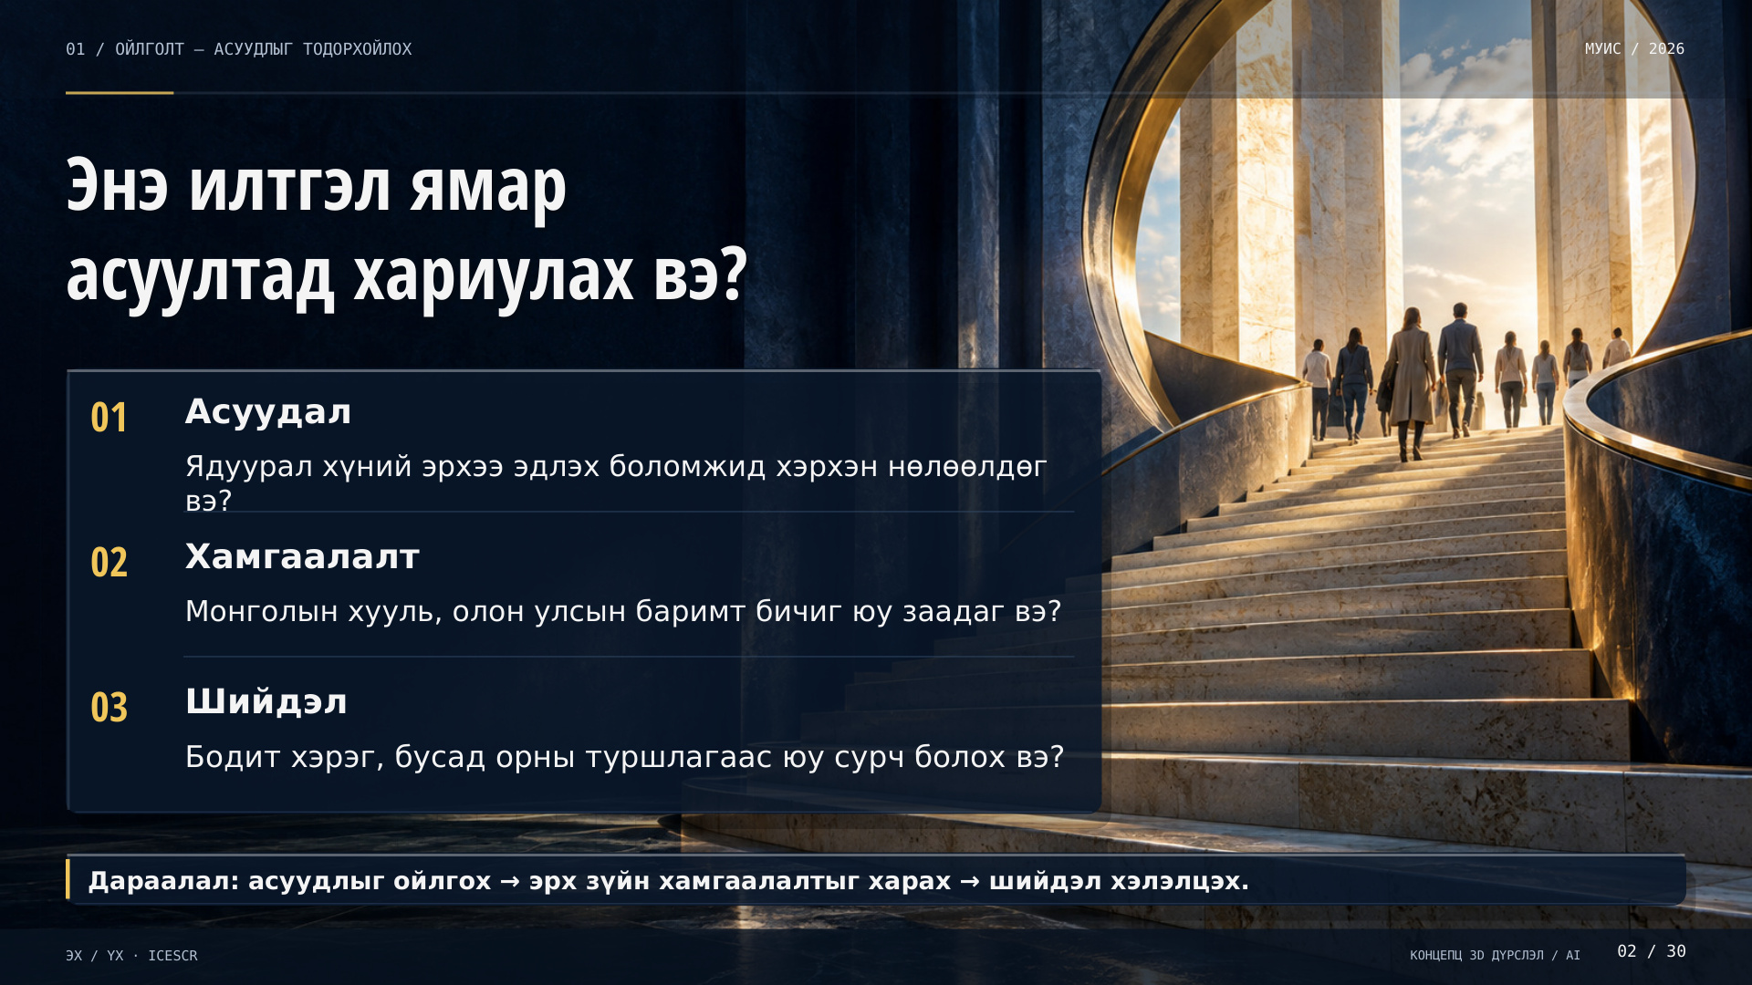
Notes:
ГОЛ САНАА
Дараалал: асуудлыг ойлгох → эрх зүйн хамгаалалтыг харах → шийдэл хэлэлцэх.
ЯРИХ ТЕКСТ
Эхлээд ядуурал хүний өдөр тутмын амьдралд ямар саад учруулдгийг тайлбарлана. Дараа нь эдгээр саадтай тулгарсан хүнийг Монголын хууль, олон улсын баримт бичиг хэрхэн хамгаалдгийг харна. Эцэст нь бодит шүүхийн хэрэг болон бусад орны бодлогоос Монголд хэрэгжүүлж болох санааг ярилцана. Ингэснээр ядуурал, хүний эрх, төрийн үүрэг гурав ямар холбоотойг ойлгох боломжтой.
СЛАЙДЫГ ХЭРХЭН ТАЙЛБАРЛАХ ВЭ
Гурван асуултыг товч нэрлэ. Дараагийн хэсгүүдэд энэ дарааллыг баримтлахыг хэл.
ДАРААГИЙН СЛАЙДТАЙ ХОЛБОХ ӨГҮҮЛБЭР
Эхлээд нийгмийн ялгаа ба тэгш эрхийн холбоог тодруулъя.
ДЭЛГЭРЭНГҮЙ МЭДЭЭЛЭЛ
Илтгэл гурван түвшнийг ялгана: эрх зүйн стандарт, бодит хүртээмж, хэрэгжүүлэх механизм. Статистик нь асуудлын хүрээг, шүүхийн шийдвэр нь эрхийн хэрэгжилтийг, улсын харьцуулалт нь бодлогын сонголтыг тайлбарлана.
01 Нөхцөл: Ядуурал хүний эрхээ бодитоор эдлэх боломжийг хэрхэн хязгаарладаг вэ?
02 Баталгаа: Монголын хууль ба олон улсын баримт бичиг ямар хамгаалалт тогтоодог вэ?
03 Шийдэл: Шүүхийн кейс, бусад орны туршлагаас Монголд юу хэрэгжүүлж болох вэ?
ЭХ СУРВАЛЖ
[ҮХ] Монгол Улсын Үндсэн хууль — 1992.01.13
https://legalinfo.mn/mn/detail/367
[ICESCR] Эдийн засаг, нийгэм, соёлын эрхийн тухай олон улсын пакт — 1966.12.16; хүчин төгөлдөр: 1976.01.03
https://www.ohchr.org/en/instruments-mechanisms/instruments/international-covenant-economic-social-and-cultural-rights
Хязгаарлалт: албан ёсны эхийг энэ орчноос онлайн тулгаж баталгаажуулаагүй. Баталсан огноо нь сүүлийн өөрчлөлтийн огноо биш. Хуулийн тайлбарууд нь үгчилсэн эшлэл биш. 3D орчны зургууд нь бодит кейсийн гэрэл зураг биш.

Slide 3
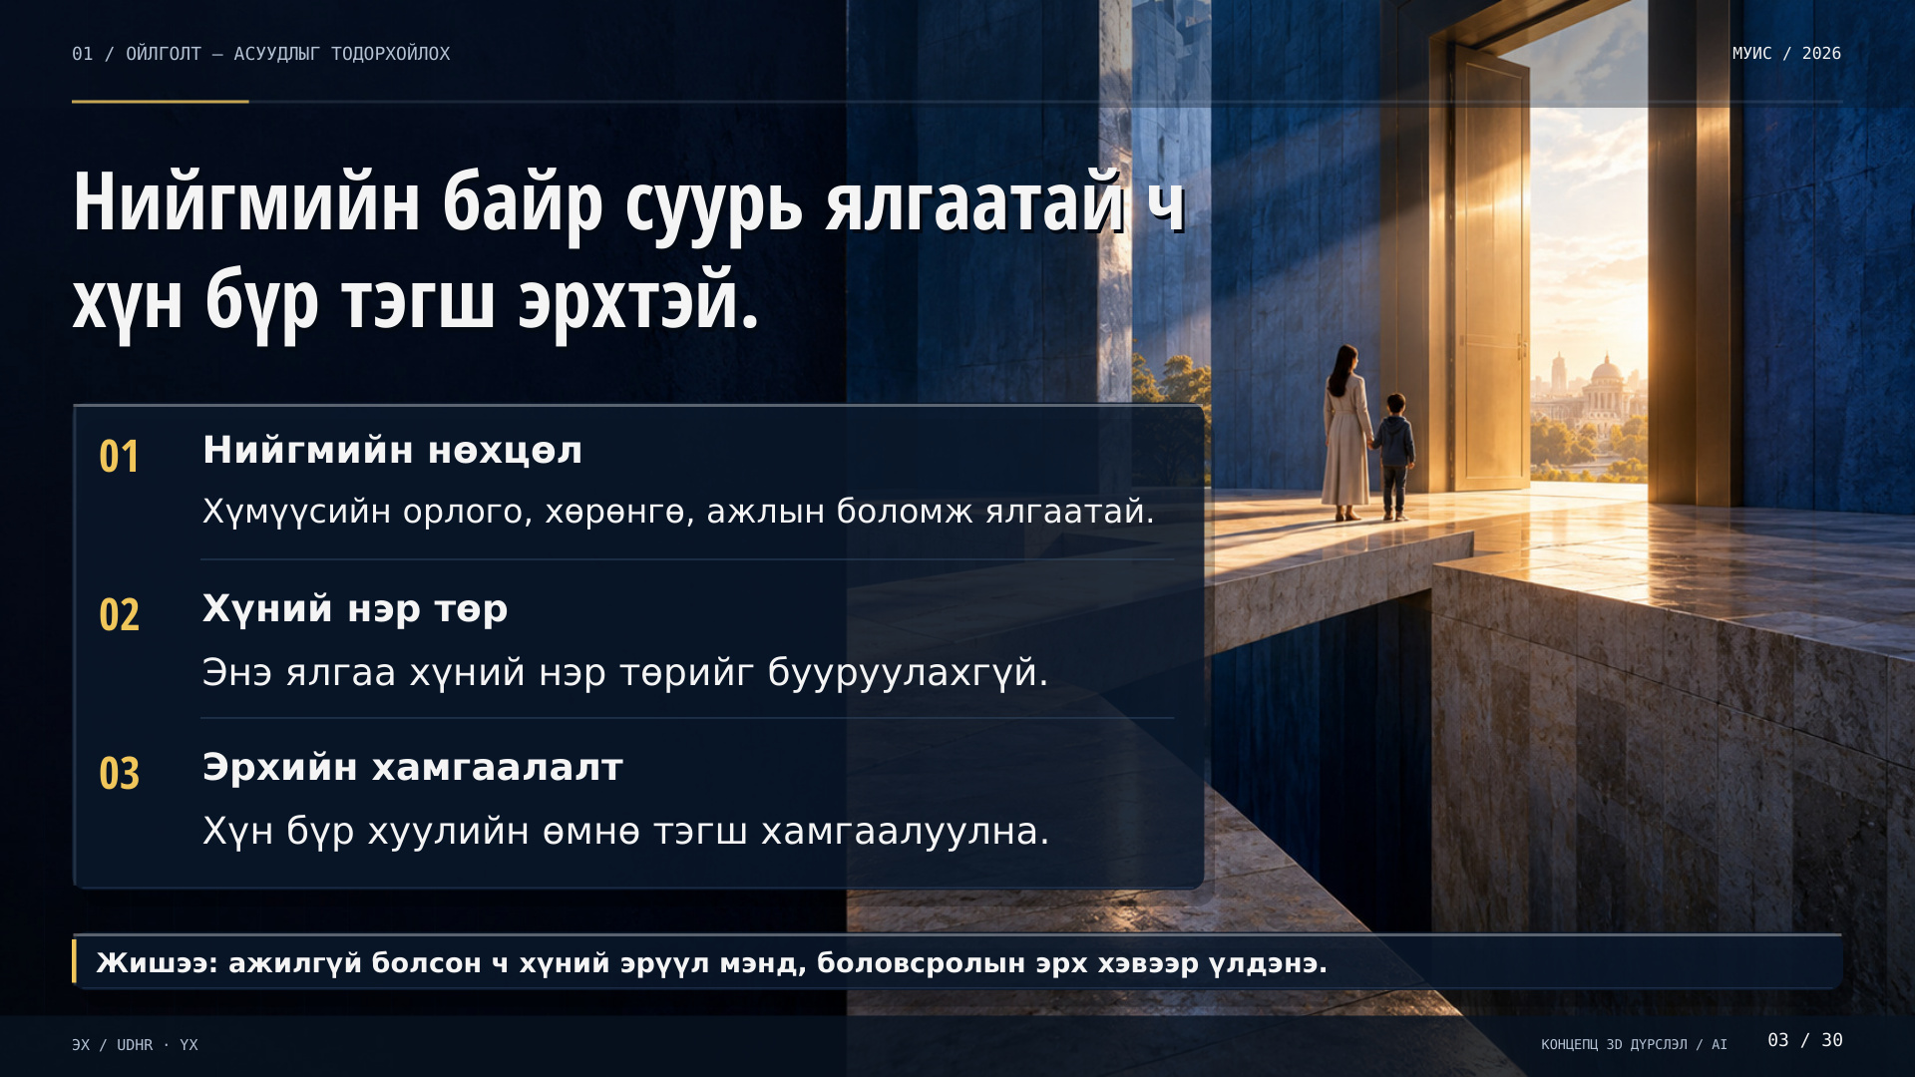
Notes:
ГОЛ САНАА
Жишээ: ажилгүй болсон ч хүний эрүүл мэнд, боловсролын эрх хэвээр үлдэнэ.
ЯРИХ ТЕКСТ
Хүмүүсийн амьдралын нөхцөл адилгүй. Зарим нь тогтмол цалинтай, зарим нь ажилгүй эсвэл тогтворгүй орлоготой байж болно. Гэвч орлогын ялгаа нь хүний нэр төр, үндсэн эрхийг өөрчлөхгүй. Жишээлбэл, хүн ажлаа алдсан ч эрүүл мэндээ хамгаалуулах, сурч боловсрох эрхээ алдахгүй. Тиймээс тухайн хүнийг буруутгахаас өмнө түүнд ямар саад тулгарч байгааг харах хэрэгтэй.
СЛАЙДЫГ ХЭРХЭН ТАЙЛБАРЛАХ ВЭ
Ажлаа алдсан хүний жишээг ашигла. Энэ нь ойлгуулах зорилготой жишээ болохыг шаардлагатай үед тодруул.
ДАРААГИЙН СЛАЙДТАЙ ХОЛБОХ ӨГҮҮЛБЭР
Эдгээр саадын зарим нь мөнгөтэй, зарим нь үйлчилгээний боломжтой холбоотой.
ДЭЛГЭРЭНГҮЙ МЭДЭЭЛЭЛ
Бага орлоготой бүх хүн ижил нөхцөлтэй биш. Өрхийн хэмжээ, асаргааны ачаалал, газар зүйн байршил, хөгжлийн бэрхшээл зэрэг нь ижил орлоготой хүмүүсийн бодит боломжийг өөрчилдөг. UDHR-ийн 1, 2 дугаар зүйл нэр төр ба ялгаварлан гадуурхахгүй байх зарчмын суурь болно.
Эдийн засгийн байр суурь: Орлого, хөрөнгө, тогтвортой ажлын боломж бага; эдийн засгийн цочролд өртөх эрсдэл өндөр.
Нийгмийн боломж: Чанартай боловсрол, эрүүл мэнд, орон сууц, мэдээлэлд хүрэх боломж харилцан адилгүй.
Эрхийн субъект: Орлогоос үл хамааран хүн бүр ижил нэр төртэй, эрх эдлэгч. Ядуу хүнийг буруутгах нь бүтцийн шалтгааныг бүдгэрүүлдэг.
ЭХ СУРВАЛЖ
[UDHR] Хүний эрхийн түгээмэл тунхаглал — 1948.12.10
https://www.ohchr.org/en/human-rights/universal-declaration/translations/mongolian
[ҮХ] Монгол Улсын Үндсэн хууль — 1992.01.13
https://legalinfo.mn/mn/detail/367
Хязгаарлалт: албан ёсны эхийг энэ орчноос онлайн тулгаж баталгаажуулаагүй. Баталсан огноо нь сүүлийн өөрчлөлтийн огноо биш. Хуулийн тайлбарууд нь үгчилсэн эшлэл биш. 3D орчны зургууд нь бодит кейсийн гэрэл зураг биш.

Slide 4
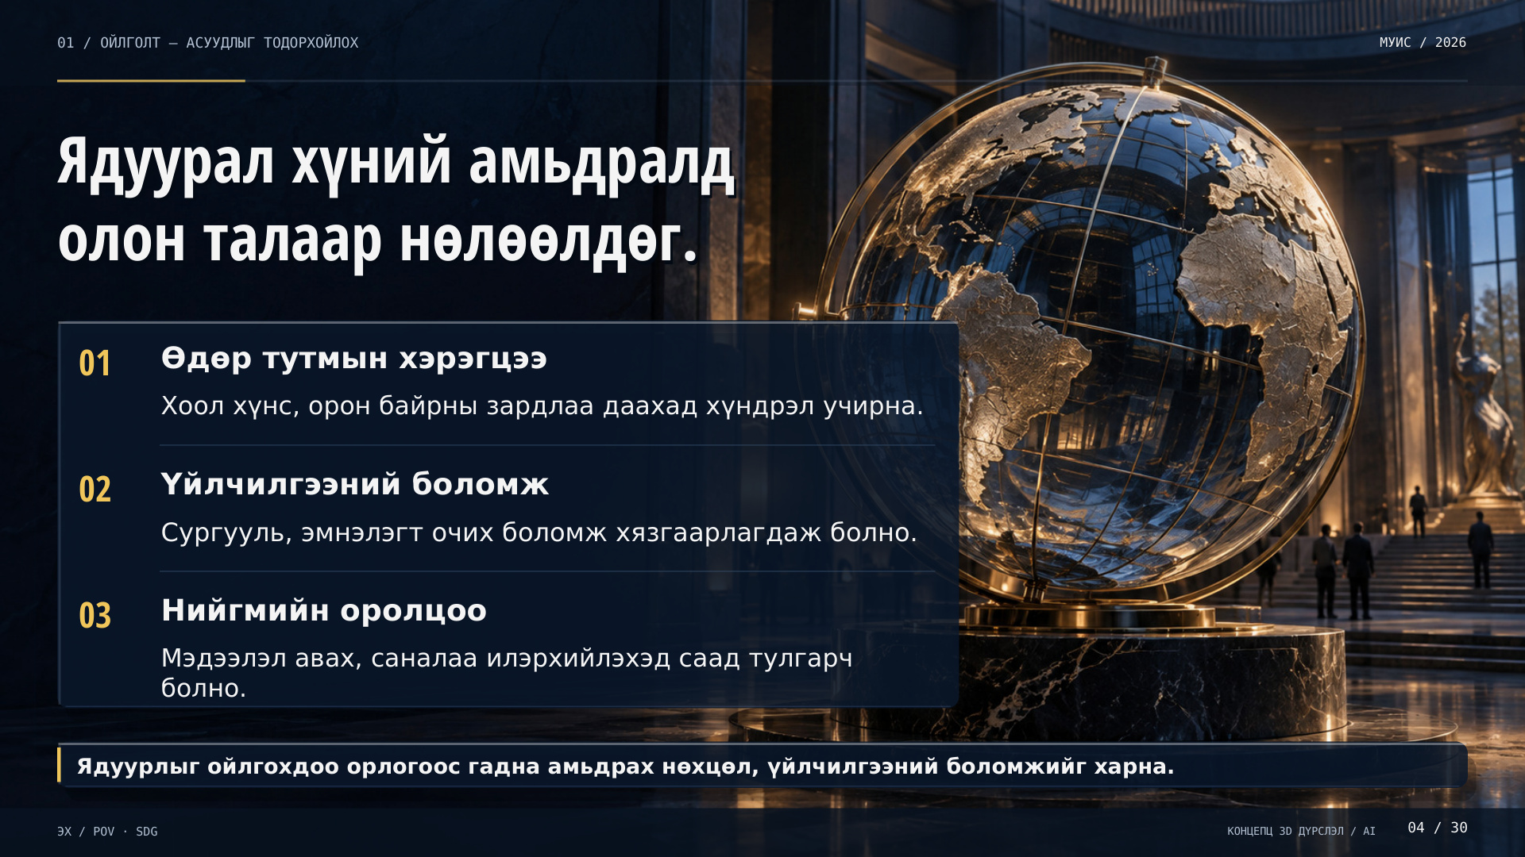
Notes:
ГОЛ САНАА
Ядуурлыг ойлгохдоо орлогоос гадна амьдрах нөхцөл, үйлчилгээний боломжийг харна.
ЯРИХ ТЕКСТ
Ядуурал нь зөвхөн зарцуулах мөнгө бага байгаагаар хязгаарлагдахгүй. Ижил орлоготой хоёр өрхийг төсөөлье. Нэг нь сургууль, эмнэлэгт ойр, нөгөө нь хол амьдардаг бол тэдний бодит боломж өөр байна. Хол амьдардаг өрхөд тээврийн нэмэлт зардал гарна. Тиймээс ядуурлыг тайлбарлахдаа орлого, амьдрах нөхцөл, үйлчилгээнд хүрэх боломжийг хамтад нь авч үзэх шаардлагатай.
СЛАЙДЫГ ХЭРХЭН ТАЙЛБАРЛАХ ВЭ
Ижил орлоготой боловч өөр байршилтай хоёр өрхийн жишээг тайлбарла. Гурван ойлголтын холбоог хэл.
ДАРААГИЙН СЛАЙДТАЙ ХОЛБОХ ӨГҮҮЛБЭР
Монголын нөхцөлийг ядуурлын түүхэн үзүүлэлтээр харъя.
ДЭЛГЭРЭНГҮЙ МЭДЭЭЛЭЛ
Үндэсний ядуурлын хувь, олон улсын ам.долларын босго, олон хэмжээст ядуурлын индекс нь өөр аргачлалтай. Эдгээрийг нэг графикт шууд ижил хэмжүүр мэт харьцуулж болохгүй. Өрхийн хэрэглээнд суурилсан ядуурал нь бэлэн мөнгөн орлоготой яг адил ойлголт биш.
Мөнгөн ядуурал: Хэрэглээ эсвэл орлого тогтоосон босгоос доогуур байх. Үндэсний босго нь тухайн улсын нөхцөлд тулгуурлана.
Олон хэмжээст хомсдол: Боловсрол, эрүүл мэнд, ундны ус, ариун цэвэр, орон сууцны дутагдлыг хамтад нь харна.
Нийгмийн гадуурхал: Баримт бичиг, тээвэр, хэл, цахим ур чадвар, ялгаварлал зэргээс үйлчилгээ авч чадахгүй болох.
ЭХ СУРВАЛЖ
[POV] ҮСХ, Дэлхийн банк: Mongolia Poverty Update 2022, 2024 онд нийтэлсэн; үндэсний ядуурлын түвшин
https://www.worldbank.org/en/country/mongolia/publication
[SDG] НҮБ, A/RES/70/1 — 2015.09.25, Тогтвортой хөгжлийн зорилго
https://sdgs.un.org/2030agenda
Хязгаарлалт: албан ёсны эхийг энэ орчноос онлайн тулгаж баталгаажуулаагүй. Баталсан огноо нь сүүлийн өөрчлөлтийн огноо биш. Хуулийн тайлбарууд нь үгчилсэн эшлэл биш. 3D орчны зургууд нь бодит кейсийн гэрэл зураг биш.

Slide 5
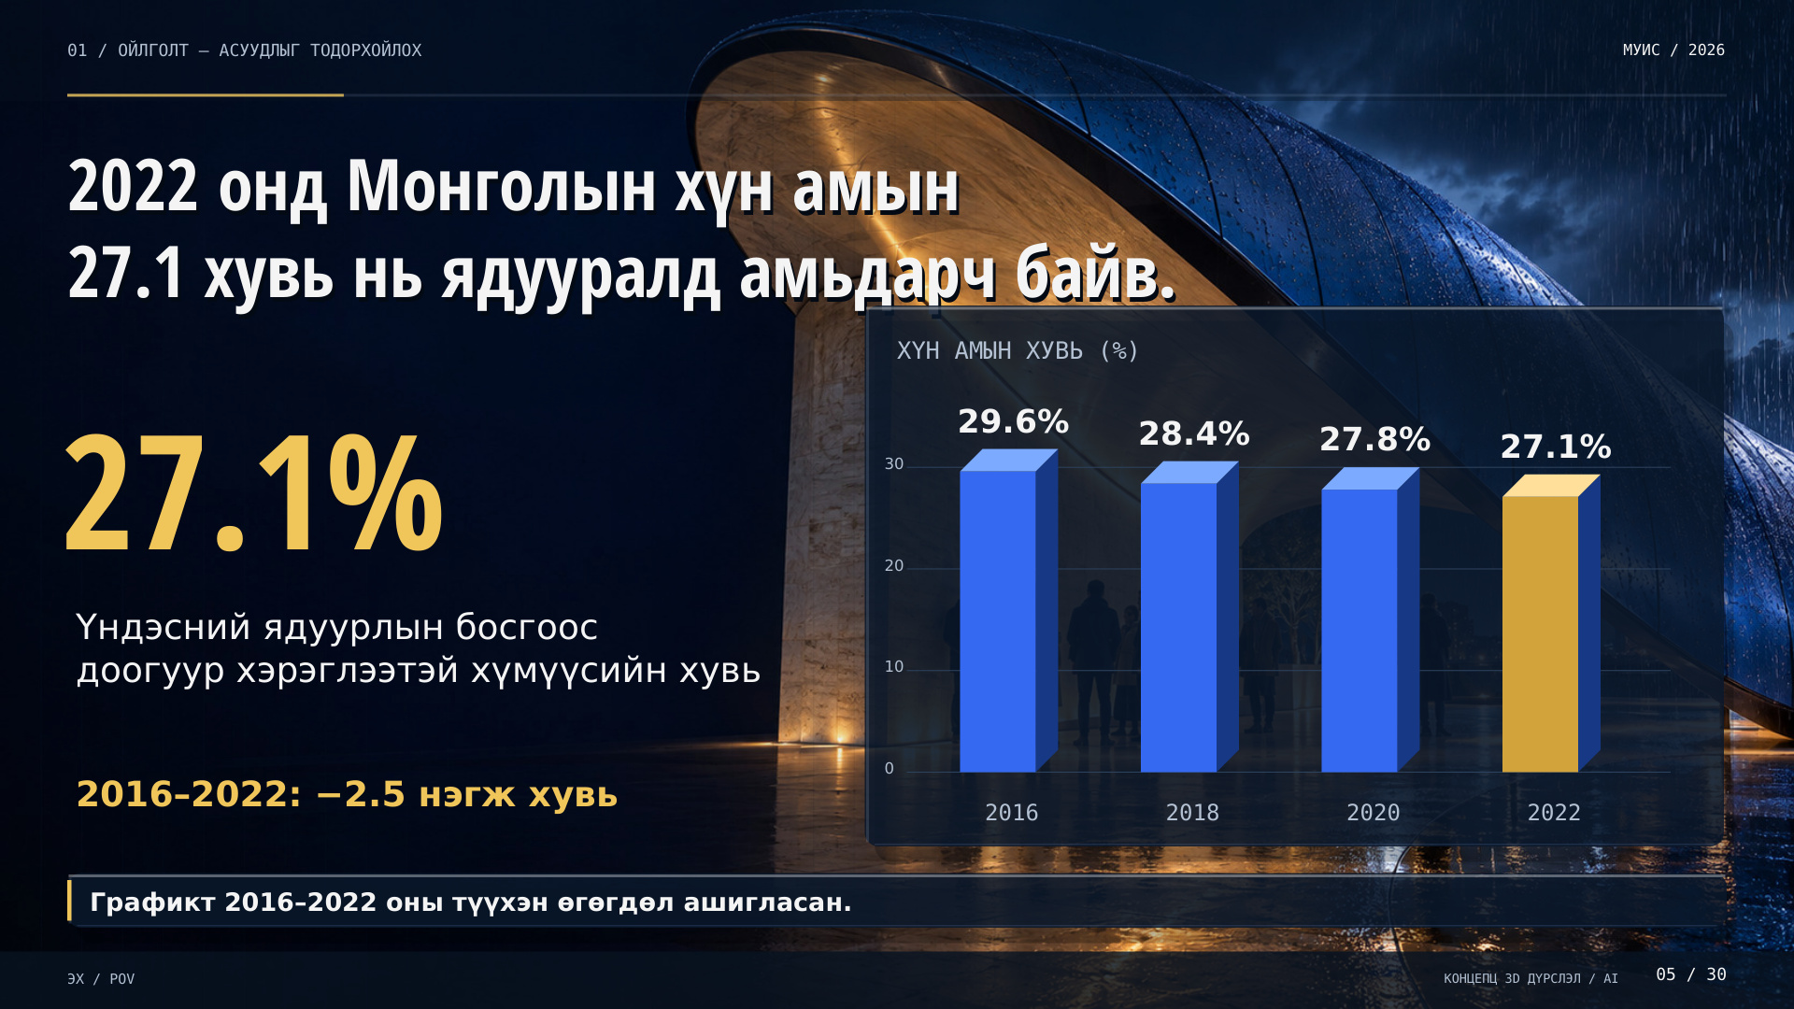
Notes:
ГОЛ САНАА
Графикт 2016–2022 оны түүхэн өгөгдөл ашигласан.
ЯРИХ ТЕКСТ
Графикт үндэсний ядуурлын босгоос доогуур хэрэглээтэй хүн амын хувийг харуулсан. Энэ үзүүлэлт 2016 онд 29.6 хувь, 2022 онд 27.1 хувь байжээ. Өөрөөр хэлбэл, зургаан жилийн хугацаанд 2.5 нэгж хувиар буурсан байна. 27.1 хувь гэдэг нь ойролцоогоор дөрвөн хүн тутмын нэг гэсэн үг. Энд 2022 оны нөхцөлийг тайлбарлаж байгаа бөгөөд энэ тоог 2026 оны түвшин гэж ойлгож болохгүй.
СЛАЙДЫГ ХЭРХЭН ТАЙЛБАРЛАХ ВЭ
Эхлээд 27.1 хувийг хэл. Дараа нь 2016, 2022 оны баганыг зааж өөрчлөлтийг тайлбарла. “2.5 нэгж хувь” гэж хэлнэ.
ДАРААГИЙН СЛАЙДТАЙ ХОЛБОХ ӨГҮҮЛБЭР
Ядуурал буурахад ямар саад тулгарч болохыг дараах холбоосоор тайлбарлая.
ДЭЛГЭРЭНГҮЙ МЭДЭЭЛЭЛ
ҮСХ–Дэлхийн банкны үндэсний ядуурлын тооцоолол: 2016 онд 29.6%, 2018 онд 28.4%, 2020 онд 27.8%, 2022 онд 27.1%. 2016–2022 оны өөрчлөлт нь 2.5 нэгж хувь; “2.5 хувиар буурсан” гэж нэрлэхгүй. Эдгээр нь түүхэн тоон цуваа бөгөөд 2026 оны өнөөгийн ядуурлын түвшин гэж тайлбарлахгүй. Улс хоорондын харьцуулалт хийхэд ижил босго, ижил аргачлал шаардлагатай.
ЭХ СУРВАЛЖ
[POV] ҮСХ, Дэлхийн банк: Mongolia Poverty Update 2022, 2024 онд нийтэлсэн; үндэсний ядуурлын түвшин
https://www.worldbank.org/en/country/mongolia/publication
Хязгаарлалт: албан ёсны эхийг энэ орчноос онлайн тулгаж баталгаажуулаагүй. Баталсан огноо нь сүүлийн өөрчлөлтийн огноо биш. Хуулийн тайлбарууд нь үгчилсэн эшлэл биш. 3D орчны зургууд нь бодит кейсийн гэрэл зураг биш.

Slide 6
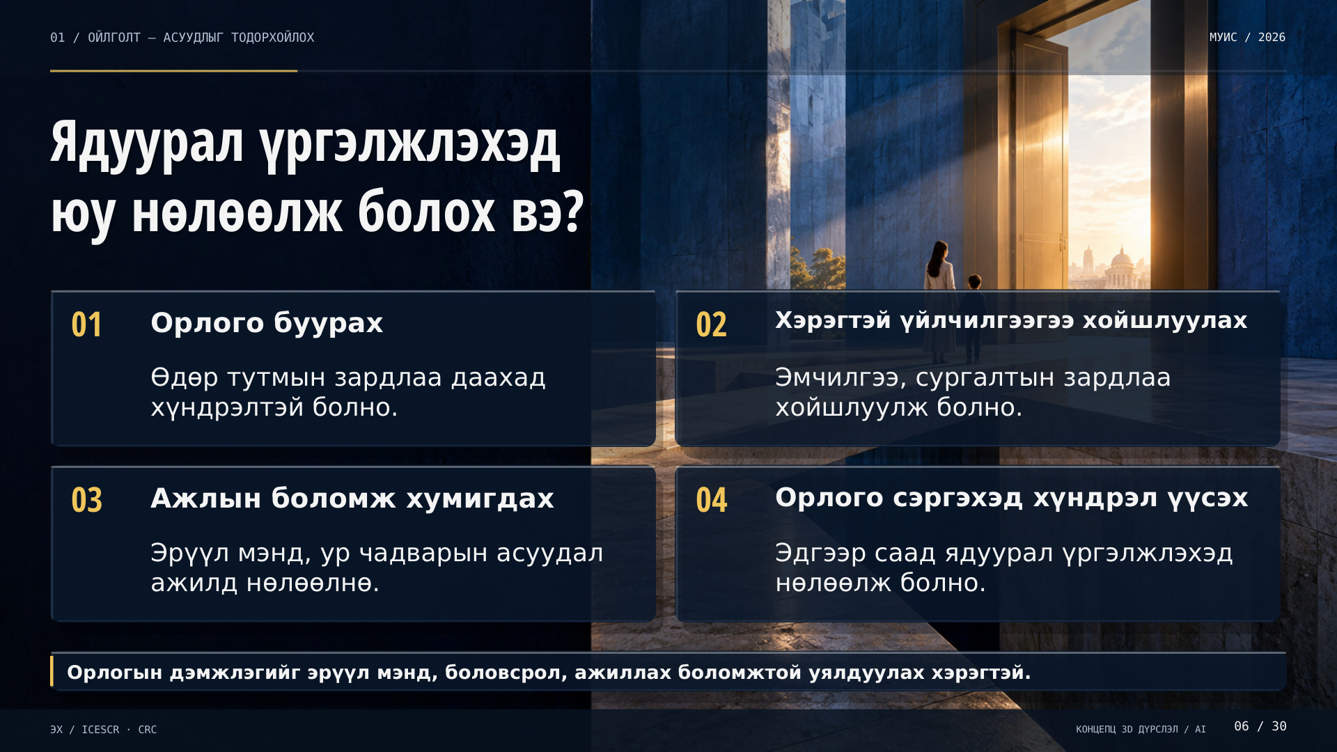
Notes:
ГОЛ САНАА
Орлогын дэмжлэгийг эрүүл мэнд, боловсрол, ажиллах боломжтой уялдуулах хэрэгтэй.
ЯРИХ ТЕКСТ
Орлого хүрэлцэхгүй үед хүн эмчилгээ эсвэл суралцах зардлаа хойшлуулж болно. Улмаар эрүүл мэнд муудах, ур чадвараа хөгжүүлэх боломж багасах нь ажиллах чадвар, орлогод дахин нөлөөлнө. Ийм байдлаар нэг бэрхшээл дараагийн бэрхшээлийг үүсгэж болно. Энэ нь бүх хүнд заавал тохиолдох дараалал биш, асуудлыг ойлгуулах схем юм. Гол санаа нь мөнгөн дэмжлэгийг шаардлагатай үйлчилгээ, ажиллах боломжтой холбох хэрэгтэй гэсэн үг.
СЛАЙДЫГ ХЭРХЭН ТАЙЛБАРЛАХ ВЭ
Дөрвөн алхмыг дарааллаар нь заа. Энэ нь тоон судалгааны график биш, тайлбарлах схем гэдгийг хэл.
ДАРААГИЙН СЛАЙДТАЙ ХОЛБОХ ӨГҮҮЛБЭР
Эдгээр саадыг бууруулахад төр ямар үүрэгтэй вэ?
ДЭЛГЭРЭНГҮЙ МЭДЭЭЛЭЛ
Энэ бол тайлбарлах загвар; тоон шалтгаант нөлөөг нотолсон график биш. Нэг удаагийн тэтгэмж өрхийн бүх асуудлыг шийдэхгүй. Үйлчилгээний төлбөрөөс гадна очих зардал, хүлээх хугацаа, асаргааны үүрэг зэрэг далд зардал эрхийн хүртээмжид нөлөөлнө.
ЭХ СУРВАЛЖ
[ICESCR] Эдийн засаг, нийгэм, соёлын эрхийн тухай олон улсын пакт — 1966.12.16; хүчин төгөлдөр: 1976.01.03
https://www.ohchr.org/en/instruments-mechanisms/instruments/international-covenant-economic-social-and-cultural-rights
[CRC] Хүүхдийн эрхийн тухай конвенц — 1989.11.20; хүчин төгөлдөр: 1990.09.02
https://www.ohchr.org/en/instruments-mechanisms/instruments/convention-rights-child
Хязгаарлалт: албан ёсны эхийг энэ орчноос онлайн тулгаж баталгаажуулаагүй. Баталсан огноо нь сүүлийн өөрчлөлтийн огноо биш. Хуулийн тайлбарууд нь үгчилсэн эшлэл биш. 3D орчны зургууд нь бодит кейсийн гэрэл зураг биш.

Slide 7
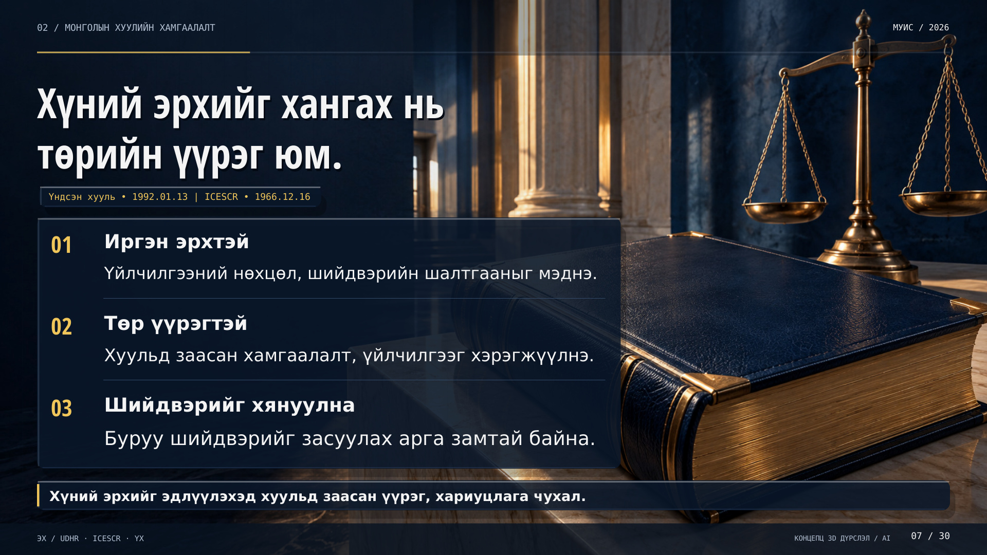
Notes:
ГОЛ САНАА
Хүний эрхийг эдлүүлэхэд хуульд заасан үүрэг, хариуцлага чухал.
ЯРИХ ТЕКСТ
Хүний эрхийн асуудалд иргэн эрх эдлэгч, төр үүрэг хүлээгч байдаг. Иргэн өөрт нь ямар үйлчилгээ хамаарах, ямар нөхцөл хангах, яагаад татгалзсан талаар мэдээлэл авах боломжтой байх ёстой. Төр тухайн үйлчилгээг хуульд нийцүүлэн хэрэгжүүлэх үүрэгтэй. Шийдвэр буруу гарсан бол түүнийг хянуулж, засуулах боломж шаардлагатай. Ингэж эрх, үүрэг, хариуцлага хоорондоо холбогдоно.
СЛАЙДЫГ ХЭРХЭН ТАЙЛБАРЛАХ ВЭ
Иргэн, төр, хяналт гэсэн гурван оролцоог ялгаж тайлбарла. Тусламжийг дур мэдэн олгохтой андууруулж болохгүй.
ДАРААГИЙН СЛАЙДТАЙ ХОЛБОХ ӨГҮҮЛБЭР
Энэ хамгаалалтын суурийг Үндсэн хуулиас харъя.
ДЭЛГЭРЭНГҮЙ МЭДЭЭЛЭЛ
Хүний эрхийн хандлагын гол ялгаа нь үүрэг хүлээгч, хариуцлага, гомдол шийдвэрлэх механизмыг тодорхой болгодогт оршино. Эрх эдлэх нь бүх үйлчилгээг ямар ч нөхцөлгүй, үнэ төлбөргүй олгоно гэсэн үг биш; хууль ёсны, үндэслэлтэй, ялгаварлаагүй зохицуулалт шаардлагатай.
Хүн бүр эрх эдэлнэ: Хүний эрхийн түгээмэл тунхаглал, 1948.12.10: 1 дүгээр зүйл — нэр төр, эрхийн тэгш байдал; 2 — ялгаварлахгүй байх.
Улс үүрэг хүлээнэ: ICESCR, 1966.12.16: 2.1 — нөөц бололцоогоо дээд хэмжээгээр ашиглан эрхийг дэвшилттэй хэрэгжүүлэх.
Шийдвэрийг хянуулна: Үндсэн хууль, 1992.01.13: 16.12 — өргөдөл, гомдол; 16.14 — шүүхээр хамгаалуулах, хууль зүйн туслалцаа.
ЭХ СУРВАЛЖ
[UDHR] Хүний эрхийн түгээмэл тунхаглал — 1948.12.10
https://www.ohchr.org/en/human-rights/universal-declaration/translations/mongolian
[ICESCR] Эдийн засаг, нийгэм, соёлын эрхийн тухай олон улсын пакт — 1966.12.16; хүчин төгөлдөр: 1976.01.03
https://www.ohchr.org/en/instruments-mechanisms/instruments/international-covenant-economic-social-and-cultural-rights
[ҮХ] Монгол Улсын Үндсэн хууль — 1992.01.13
https://legalinfo.mn/mn/detail/367
Хязгаарлалт: албан ёсны эхийг энэ орчноос онлайн тулгаж баталгаажуулаагүй. Баталсан огноо нь сүүлийн өөрчлөлтийн огноо биш. Хуулийн тайлбарууд нь үгчилсэн эшлэл биш. 3D орчны зургууд нь бодит кейсийн гэрэл зураг биш.

Slide 8
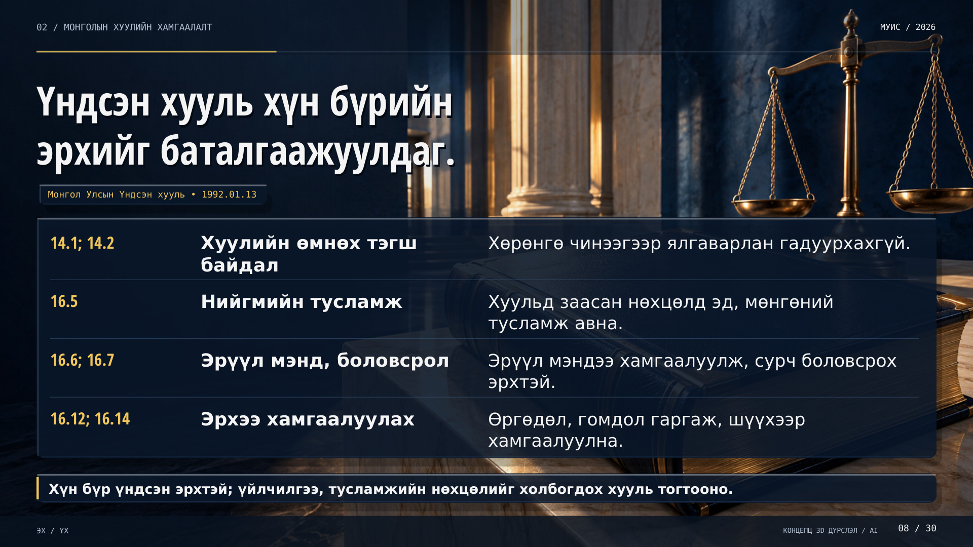
Notes:
ГОЛ САНАА
Хүн бүр үндсэн эрхтэй; үйлчилгээ, тусламжийн нөхцөлийг холбогдох хууль тогтооно.
ЯРИХ ТЕКСТ
Монгол Улсын Үндсэн хууль 1992 оны нэгдүгээр сарын 13-нд батлагдсан. Энэ слайдад дөрвөн баталгааг онцолж байна. Хүн бүр хуулийн өмнө тэгш байна. Хуульд заасан нөхцөлд нийгмийн тусламж авах эрхтэй. Эрүүл мэндээ хамгаалуулж, сурч боловсрох эрхтэй. Мөн эрх нь зөрчигдвөл гомдол гаргаж, шүүхээр хамгаалуулна. Харин ямар үйлчилгээ төлбөргүй байх, тусламж авахад ямар нөхцөл хангахыг холбогдох хууль тогтоодог.
СЛАЙДЫГ ХЭРХЭН ТАЙЛБАРЛАХ ВЭ
Батлагдсан огноог нэрлээд дөрвөн баталгааг энгийн үгээр хэл. Бүх заалтын дугаарыг дараалан унших шаардлагагүй.
ДАРААГИЙН СЛАЙДТАЙ ХОЛБОХ ӨГҮҮЛБЭР
Үндсэн эрхийг хэрэгжүүлэх нарийвчилсан журмыг салбарын хуулиуд тогтооно.
ДЭЛГЭРЭНГҮЙ МЭДЭЭЛЭЛ
Үндсэн хууль 1992 оны 1 дүгээр сарын 13-нд батлагдаж, 1992 оны 2 дугаар сарын 12-ноос хүчин төгөлдөр болсон. Батлагдсан огноо, хүчин төгөлдөр болсон огноо хоёрыг ялгана. 16.7-д төрөөс бүх нийтийн ерөнхий боловсролыг төлбөргүй олгох тухай, 16.6-д эмнэлгийн төлбөргүй тусламжийн болзол, журмыг хуулиар тогтоох тухай зохицуулдаг.
14.1; 14.2 | Хуулийн өмнө эрх тэгш; хөрөнгө чинээ зэрэг үндэслэлээр ялгаварлахгүй | Үйлчилгээний шалгуур хүнийг дорд үзэж болохгүй
16.4 | Ажил, хөдөлмөрөө сонгох; хөдөлмөрийн аятай нөхцөл; цалин | Аюулгүй ажил, хуульд нийцсэн хөлс
16.5 | Хуульд заасан нөхцөлд эд, мөнгөний тусламж авах | Өндөр нас, хөдөлмөрийн чадвар алдалт зэрэг
16.6; 16.7 | Эрүүл мэндээ хамгаалуулах; сурч боловсрох | Төлбөргүй үйлчилгээний хүрээг хууль тогтооно
19.1 | Эдийн засаг, нийгэм, хууль зүйн баталгааг бүрдүүлэх төрийн үүрэг | Эрхийн хэрэгжилтийг төсөв, бодлогоор хангах
ЭХ СУРВАЛЖ
[ҮХ] Монгол Улсын Үндсэн хууль — 1992.01.13
https://legalinfo.mn/mn/detail/367
Хязгаарлалт: албан ёсны эхийг энэ орчноос онлайн тулгаж баталгаажуулаагүй. Баталсан огноо нь сүүлийн өөрчлөлтийн огноо биш. Хуулийн тайлбарууд нь үгчилсэн эшлэл биш. 3D орчны зургууд нь бодит кейсийн гэрэл зураг биш.

Slide 9
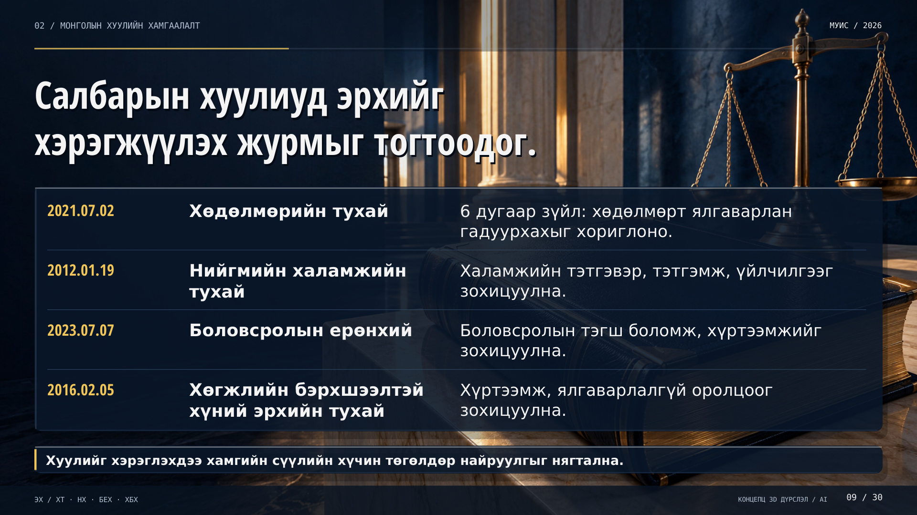
Notes:
ГОЛ САНАА
Хуулийг хэрэглэхдээ хамгийн сүүлийн хүчин төгөлдөр найруулгыг нягтална.
ЯРИХ ТЕКСТ
Үндсэн хууль ерөнхий баталгааг тогтоодог бол салбарын хууль түүнийг хэрэгжүүлэх харилцааг нарийвчилдаг. Хөдөлмөрийн хууль ажилтны эрхийг, халамжийн хууль тэтгэмж, үйлчилгээний нөхцөлийг зохицуулна. Боловсролын хууль суралцах боломжид, хөгжлийн бэрхшээлтэй хүний эрхийн хууль хүртээмж, оролцоонд хамаарна. Хүснэгт дэх огноо нь хууль батлагдсан өдөр юм. Бодит асуудалд хэрэглэхийн өмнө хамгийн сүүлийн нэмэлт, өөрчлөлтийг нягтална.
СЛАЙДЫГ ХЭРХЭН ТАЙЛБАРЛАХ ВЭ
Хууль бүрийг ямар амьдралын асуудалтай холбоотойг хэл. Батлагдсан огноо, сүүлийн өөрчлөлтийн огноог ялга.
ДАРААГИЙН СЛАЙДТАЙ ХОЛБОХ ӨГҮҮЛБЭР
Одоо эдгээр эрхийг дэмждэг олон улсын баримт бичгийг харъя.
ДЭЛГЭРЭНГҮЙ МЭДЭЭЛЭЛ
Хөдөлмөрийн тухай хуулийн шинэчилсэн найруулга 2021.07.02-нд батлагдаж 2022.01.01-нээс мөрдөгдсөн. Нийгмийн халамжийн тусламж нь төрлөөсөө хамааран өөр өөр шалгууртай; ядуу хүн бүр бүх тэтгэмжийг автоматаар авахгүй. Хуулийн тодорхой заалтыг бодит хэрэгт хэрэглэхийн өмнө хүчин төгөлдөр нэгтгэсэн эхийг шалгах шаардлагатай.
Хөдөлмөрийн тухай
2021.07.02 | 6 дугаар зүйл: хөдөлмөрт ялгаварлан гадуурхахыг хориглох | Сонгон шалгаруулалт, цалин тэгш үү?
Нийгмийн халамжийн тухай
2012.01.19 | Нийгмийн халамжийн тэтгэвэр, тэтгэмж, үйлчилгээ | Хуулийн шалгуур хангасан хүнд хүрч байна уу?
Боловсролын ерөнхий хууль
2023.07.07 | Боловсролын тэгш боломж, хүртээмжийн зохицуулалт | Төлбөрөөс гаднах саадыг арилгасан уу?
Хөгжлийн бэрхшээлтэй хүний эрхийн тухай
2016.02.05 | Ялгаварлалгүй оролцоо, хүртээмжийн зохицуулалт | Орчин, мэдээлэл, үйлчилгээ хүртээмжтэй юу?
ЭХ СУРВАЛЖ
[ХТ] Хөдөлмөрийн тухай хууль /шинэчилсэн найруулга/ — 2021.07.02
https://legalinfo.mn
[НХ] Нийгмийн халамжийн тухай хууль /шинэчилсэн найруулга/ — 2012.01.19
https://legalinfo.mn
[БЕХ] Боловсролын ерөнхий хууль /шинэчилсэн найруулга/ — 2023.07.07
https://legalinfo.mn
[ХБХ] Хөгжлийн бэрхшээлтэй хүний эрхийн тухай хууль — 2016.02.05
https://legalinfo.mn
Хязгаарлалт: албан ёсны эхийг энэ орчноос онлайн тулгаж баталгаажуулаагүй. Баталсан огноо нь сүүлийн өөрчлөлтийн огноо биш. Хуулийн тайлбарууд нь үгчилсэн эшлэл биш. 3D орчны зургууд нь бодит кейсийн гэрэл зураг биш.

Slide 10
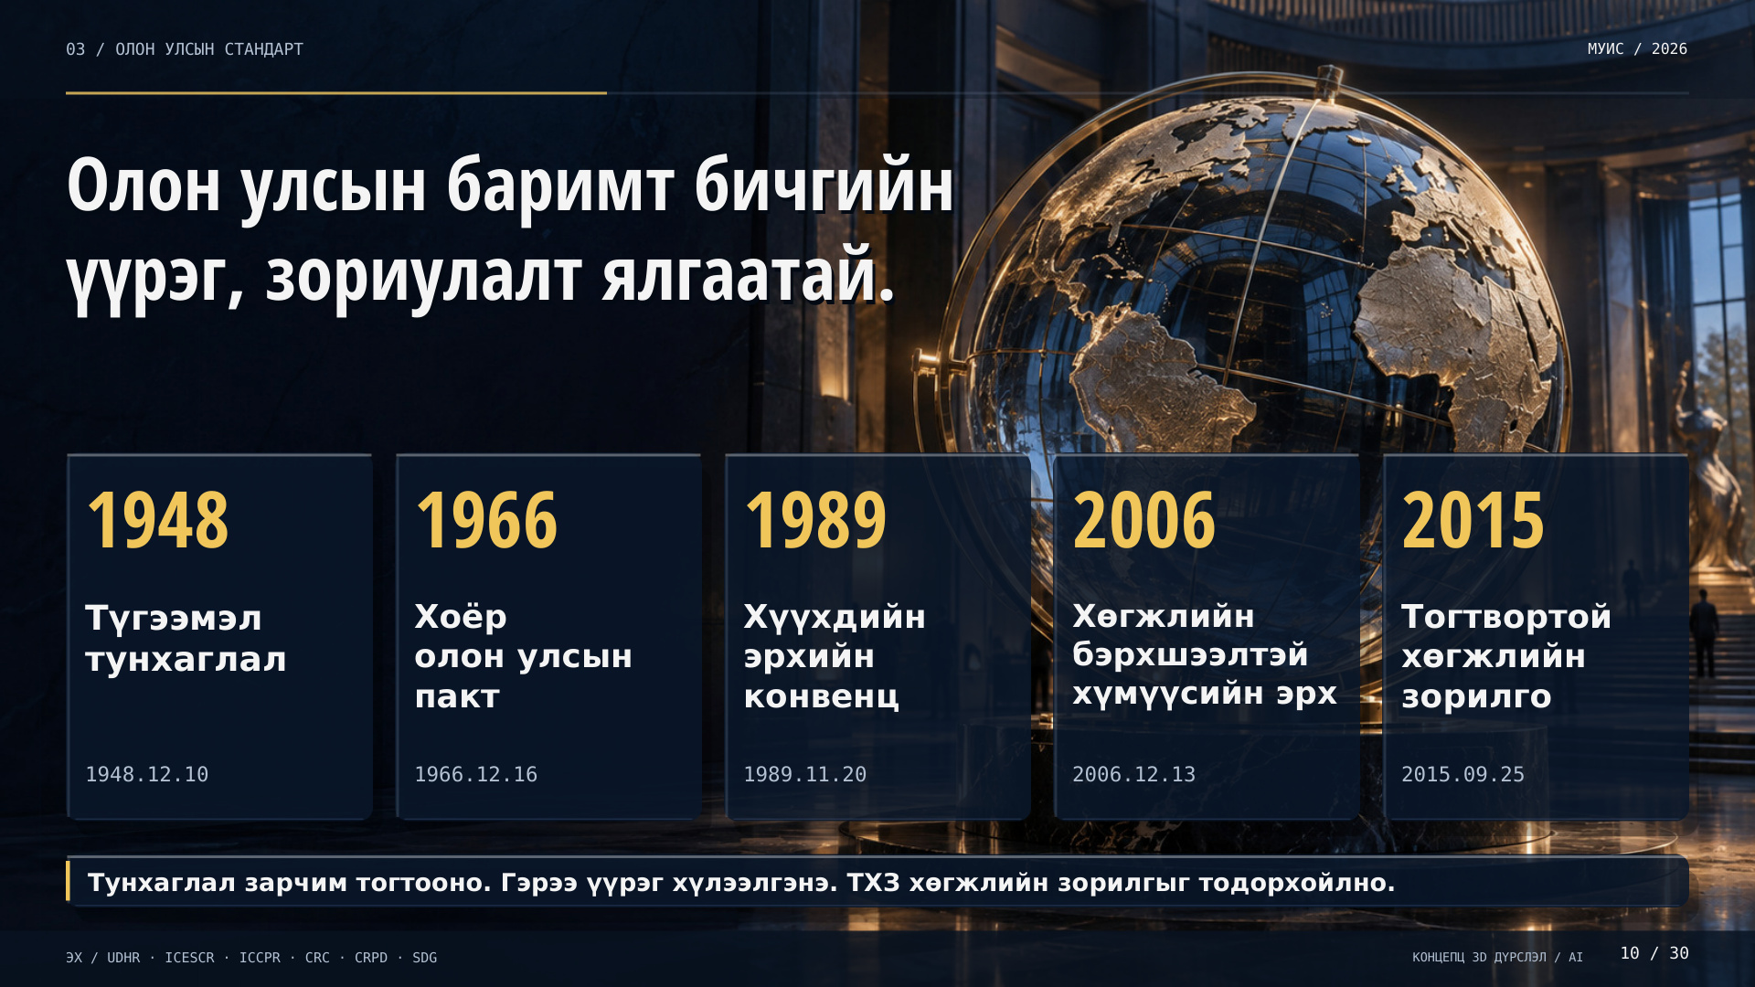
Notes:
ГОЛ САНАА
Тунхаглал зарчим тогтооно. Гэрээ үүрэг хүлээлгэнэ. ТХЗ хөгжлийн зорилгыг тодорхойлно.
ЯРИХ ТЕКСТ
Эдгээр баримт бичиг хүний эрхийг хамгаалах нийтлэг зорилготой боловч эрх зүйн шинж нь ялгаатай. Түгээмэл тунхаглал нийтлэг зарчим, стандартыг тодорхойлдог. Пакт, конвенц зэрэг олон улсын гэрээ нь түүнд оролцогч улсад үүрэг хүлээлгэнэ. Тогтвортой хөгжлийн зорилгууд нь хөгжлийн бодлогын чиглэлийг тогтоодог. Хугацааны шугамд баримт бичгийг баталсан өдрийг харуулсан бөгөөд Монгол Улс нэгдсэн огноог харуулаагүй.
СЛАЙДЫГ ХЭРХЭН ТАЙЛБАРЛАХ ВЭ
Тунхаглал, гэрээ, хөгжлийн зорилго гэсэн гурван төрлийг ялга. Бүх баримт бичгийг ижил утгаар “хууль” гэж нэрлэхгүй.
ДАРААГИЙН СЛАЙДТАЙ ХОЛБОХ ӨГҮҮЛБЭР
Хүний эрхийн нийтлэг зарчмыг Түгээмэл тунхаглалаас эхэлж харъя.
ДЭЛГЭРЭНГҮЙ МЭДЭЭЛЭЛ
Тунхаглал, олон улсын гэрээ, бодлогын зорилго нь эрх зүйн өөр шинжтэй. Монгол Улс тухайн гэрээгээр ямар үүрэг хүлээснийг тайлбарлахдаа нэгдэн орсон байдал, хүчин төгөлдөр үйлчлэл, тайлбар болон нэмэлт протоколын статусыг тусад нь шалгана. Энэ слайд нэгдэн орсон огноог мэдээлээгүй.
ЭХ СУРВАЛЖ
[UDHR] Хүний эрхийн түгээмэл тунхаглал — 1948.12.10
https://www.ohchr.org/en/human-rights/universal-declaration/translations/mongolian
[ICESCR] Эдийн засаг, нийгэм, соёлын эрхийн тухай олон улсын пакт — 1966.12.16; хүчин төгөлдөр: 1976.01.03
https://www.ohchr.org/en/instruments-mechanisms/instruments/international-covenant-economic-social-and-cultural-rights
[ICCPR] Иргэний болон улс төрийн эрхийн тухай олон улсын пакт — 1966.12.16; хүчин төгөлдөр: 1976.03.23
https://www.ohchr.org/en/instruments-mechanisms/instruments/international-covenant-civil-and-political-rights
[CRC] Хүүхдийн эрхийн тухай конвенц — 1989.11.20; хүчин төгөлдөр: 1990.09.02
https://www.ohchr.org/en/instruments-mechanisms/instruments/convention-rights-child
[CRPD] Хөгжлийн бэрхшээлтэй хүмүүсийн эрхийн тухай конвенц — 2006.12.13; хүчин төгөлдөр: 2008.05.03
https://www.ohchr.org/en/instruments-mechanisms/instruments/convention-rights-persons-disabilities
[SDG] НҮБ, A/RES/70/1 — 2015.09.25, Тогтвортой хөгжлийн зорилго
https://sdgs.un.org/2030agenda
Хязгаарлалт: албан ёсны эхийг энэ орчноос онлайн тулгаж баталгаажуулаагүй. Баталсан огноо нь сүүлийн өөрчлөлтийн огноо биш. Хуулийн тайлбарууд нь үгчилсэн эшлэл биш. 3D орчны зургууд нь бодит кейсийн гэрэл зураг биш.

Slide 11
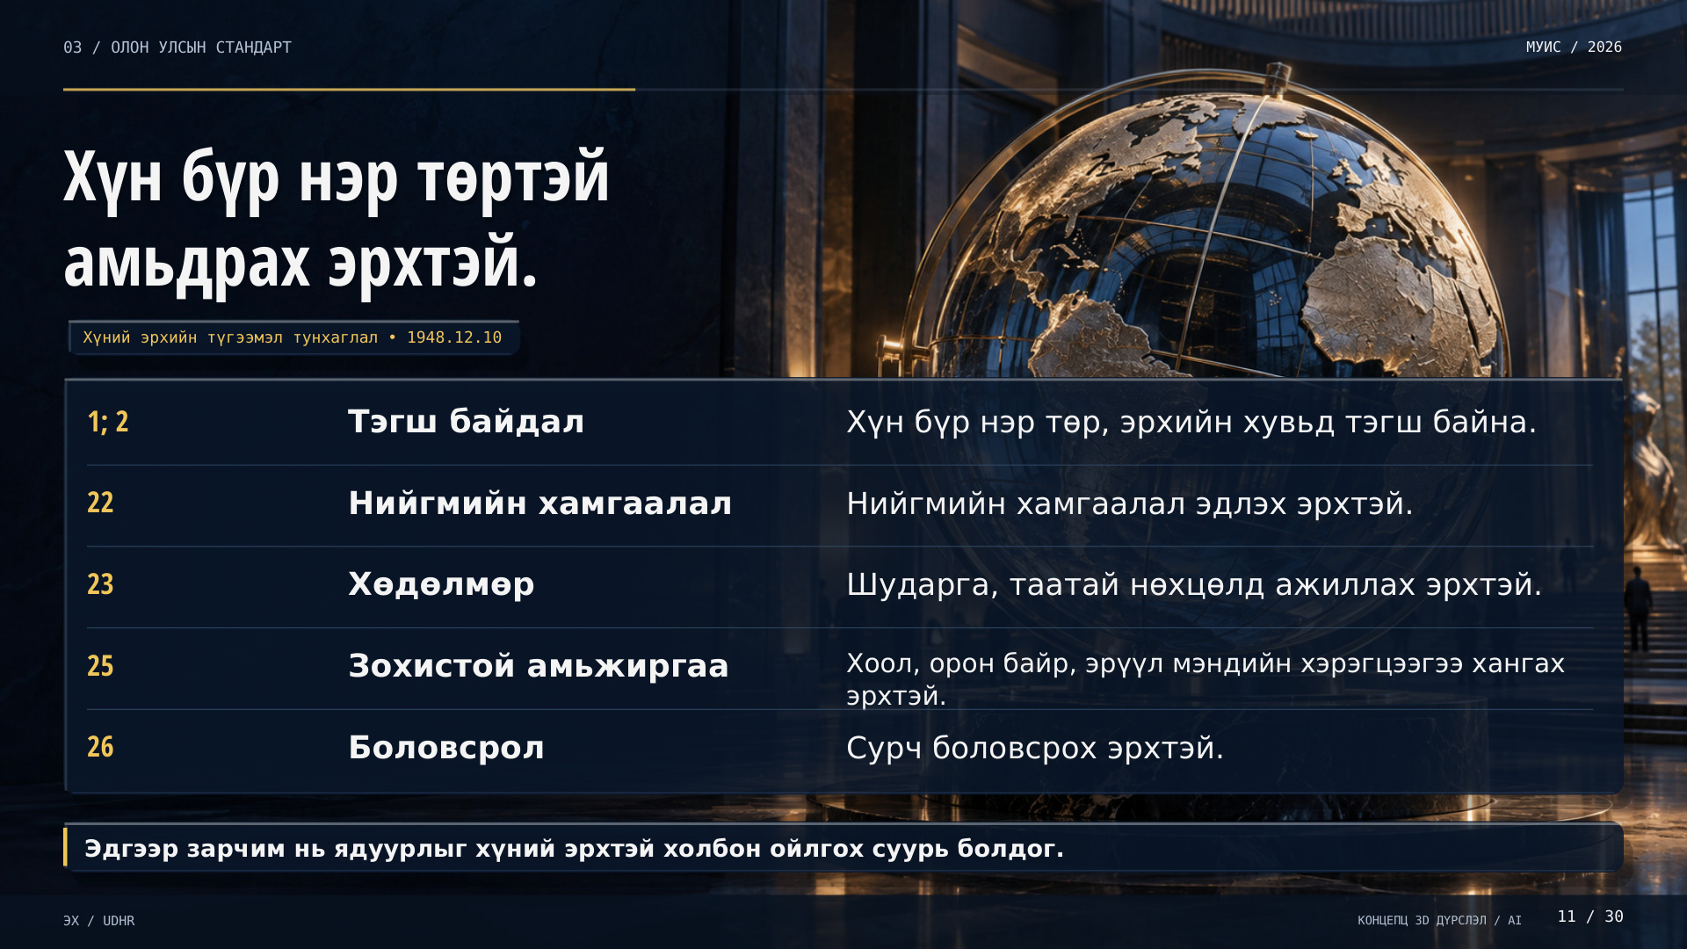
Notes:
ГОЛ САНАА
Эдгээр зарчим нь ядуурлыг хүний эрхтэй холбон ойлгох суурь болдог.
ЯРИХ ТЕКСТ
Хүний эрхийн түгээмэл тунхаглал 1948 оны арванхоёрдугаар сарын 10-нд батлагдсан. Тунхаглалд хүн бүр тэгш эрхтэй байх, нийгмийн хамгаалал эдлэх, ажиллах, зохистой амьжиргаатай байх, сурч боловсрох эрхийг тусгасан. Эдгээр эрх хоорондоо холбоотой. Хоол, орон байр, боловсролын боломж дутагдвал хүн эрхээ бүрэн эдлэхэд хүндрэлтэй болно. Тунхаглал нь олон улсын гэрээ биш боловч хүний эрхийн нийтлэг стандартын суурь юм.
СЛАЙДЫГ ХЭРХЭН ТАЙЛБАРЛАХ ВЭ
Таван эрхийг нэрлээд хоорондын холбоог тайлбарла. Тунхаглалын агуулгыг хураангуйлж байгаагаа сануул.
ДАРААГИЙН СЛАЙДТАЙ ХОЛБОХ ӨГҮҮЛБЭР
Дараагийн пакт эдийн засаг, нийгэм, соёлын эрхийн талаарх улсын үүргийг тодруулдаг.
ДЭЛГЭРЭНГҮЙ МЭДЭЭЛЭЛ
Тунхаглалыг НҮБ-ын Ерөнхий Ассамблей 217 A (III) тогтоолоор баталсан. Энэ баримт бичгийн бүх заалтыг дангаар нь “шууд хэрэгжих олон улсын гэрээний хууль” гэж тайлбарлаж болохгүй. Хожмын гэрээ, үндэсний хууль, шүүхийн практикт үзүүлсэн нөлөөг нь тайлбарлана.
1, 2 | Эрх тэгш байдал; ялгаварлан гадуурхахгүй байх | Бага орлогыг доромжлох үндэслэл болгохгүй
22 | Нийгмийн хамгаалал | Эрсдэлд орсон үед баталгаатай дэмжлэг
23 | Хөдөлмөр; шударга, таатай цалин хөлс | Ажилтай ч ядуурах эрсдэлийг авч үзнэ
25 | Зохистой амьжиргаа; хоол, орон байр, эрүүл мэнд | Амьдралын суурь хэрэгцээг эрхтэй холбох
26 | Боловсрол | Бага шатны боловсрол үнэ төлбөргүй, заавал байх
ЭХ СУРВАЛЖ
[UDHR] Хүний эрхийн түгээмэл тунхаглал — 1948.12.10
https://www.ohchr.org/en/human-rights/universal-declaration/translations/mongolian
Хязгаарлалт: албан ёсны эхийг энэ орчноос онлайн тулгаж баталгаажуулаагүй. Баталсан огноо нь сүүлийн өөрчлөлтийн огноо биш. Хуулийн тайлбарууд нь үгчилсэн эшлэл биш. 3D орчны зургууд нь бодит кейсийн гэрэл зураг биш.

Slide 12
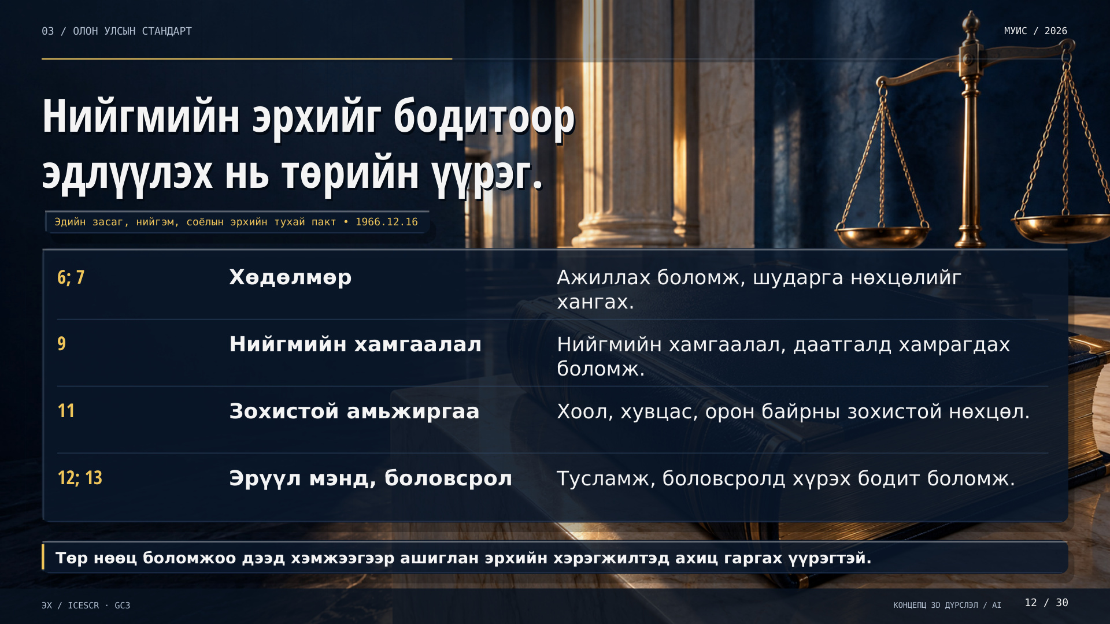
Notes:
ГОЛ САНАА
Төр нөөц боломжоо дээд хэмжээгээр ашиглан эрхийн хэрэгжилтэд ахиц гаргах үүрэгтэй.
ЯРИХ ТЕКСТ
Эдийн засаг, нийгэм, соёлын эрхийн тухай олон улсын пактыг 1966 оны арванхоёрдугаар сарын 16-нд баталсан. Пакт нь төрд нөөц боломжоо дээд хэмжээгээр ашиглан эрхийн хэрэгжилтэд ахиц гаргах үүрэг хүлээлгэдэг. Үүнд хөдөлмөр, нийгмийн хамгаалал, зохистой амьжиргаа, эрүүл мэнд, боловсрол хамаарна. Бүх асуудлыг нэг дор шийдэх боломжгүй байж болно. Гэхдээ төр бодит арга хэмжээ авах ёстой бөгөөд нөөц хязгаарлагдмал гэх шалтгаанаар ялгаварлан гадуурхахыг зөвтгөж болохгүй.
СЛАЙДЫГ ХЭРХЭН ТАЙЛБАРЛАХ ВЭ
Эхлээд пактын бүтэн нэрийг хэл. Дараа нь “эрхийг бодит үйлчилгээ болгох үүрэг” гэсэн санаагаар тайлбарла.
ДАРААГИЙН СЛАЙДТАЙ ХОЛБОХ ӨГҮҮЛБЭР
Эрхээ эдлэхэд төрийн үйлчилгээ төдийгүй саналаа хэлэх, хамгаалуулах боломж хэрэгтэй.
ДЭЛГЭРЭНГҮЙ МЭДЭЭЛЭЛ
ICESCR-ийн 2.1-д улс дангаараа болон олон улсын тусламж, хамтын ажиллагаагаар нөөц боломжоо дээд хэмжээгээр ашиглан арга хэмжээ авахыг заасан. CESCR-ийн Ерөнхий тайлбар №3 (1990.12.14) нь даруй авах арга хэмжээ болон эрхийн наад захын цөм үүргийг тайлбарладаг. Ерөнхий тайлбар нь пактын өөрийнх нь шинэ зүйл биш.
2.1; 2.2 | Дэвшилттэй хэрэгжилт; ялгаварлалгүй байдал | Нөөц ба хэрэгжилтийн ахицыг тайлагнах
6; 7 | Хөдөлмөрлөх; шударга, таатай нөхцөл | Аюулгүй ажлын байр, зохистой цалин
9 | Нийгмийн хамгаалал, нийгмийн даатгал | Өндөр нас, ажилгүйдэл, бусад эрсдэлийн хамгаалалт
11 | Зохистой амьжиргаа; өлсгөлөнгөөс ангид байх | Хоол хүнс, хувцас, орон байрны бодлого
12; 13 | Эрүүл мэнд; боловсрол | Хүртээмжтэй анхан шатны тусламж, боловсрол
ЭХ СУРВАЛЖ
[ICESCR] Эдийн засаг, нийгэм, соёлын эрхийн тухай олон улсын пакт — 1966.12.16; хүчин төгөлдөр: 1976.01.03
https://www.ohchr.org/en/instruments-mechanisms/instruments/international-covenant-economic-social-and-cultural-rights
[GC3] CESCR, Ерөнхий тайлбар №3 — 1990.12.14; улсын үүрэг, доод цөм шаардлага
https://www.ohchr.org/en/documents/general-comments-and-recommendations/general-comment-no-3-nature-states-parties-obligations
Хязгаарлалт: албан ёсны эхийг энэ орчноос онлайн тулгаж баталгаажуулаагүй. Баталсан огноо нь сүүлийн өөрчлөлтийн огноо биш. Хуулийн тайлбарууд нь үгчилсэн эшлэл биш. 3D орчны зургууд нь бодит кейсийн гэрэл зураг биш.

Slide 13
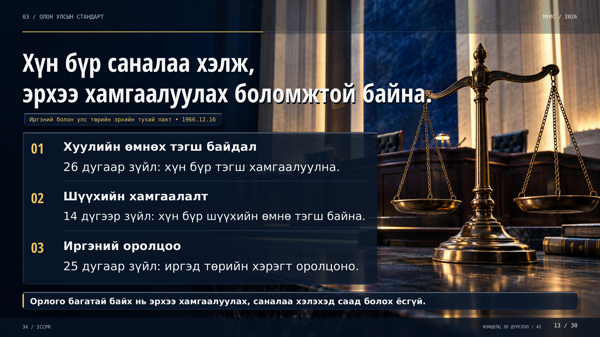
Notes:
ГОЛ САНАА
Орлого багатай байх нь эрхээ хамгаалуулах, саналаа хэлэхэд саад болох ёсгүй.
ЯРИХ ТЕКСТ
Иргэний болон улс төрийн эрхийн тухай олон улсын пакт 1966 оны арванхоёрдугаар сарын 16-нд батлагдсан. Энэ пакт хүн бүр хуулийн болон шүүхийн өмнө тэгш байхыг баталгаажуулдаг. Мөн иргэд төрийн хэрэгт оролцох эрхтэй. Жишээлбэл, үйлчилгээний шийдвэрийг буруу гэж үзвэл хүн түүнийг хянуулах боломжтой байх ёстой. Энэ нь бүх маргаанд үнэгүй өмгөөлөгч олгоно гэсэн үг биш; үнэ төлбөргүй өмгөөллийн тусгай нөхцөл бий.
СЛАЙДЫГ ХЭРХЭН ТАЙЛБАРЛАХ ВЭ
Тэгш хамгаалалт, шүүх, оролцоо гэсэн дарааллаар ярь. Үнэ төлбөргүй өмгөөллийн нарийвчилсан нөхцөлийг асуулт гарвал Notes-оос тайлбарла.
ДАРААГИЙН СЛАЙДТАЙ ХОЛБОХ ӨГҮҮЛБЭР
Төрийн эдгээр үүргийг гурван энгийн үйлдлээр нэгтгэж болно.
ДЭЛГЭРЭНГҮЙ МЭДЭЭЛЭЛ
ICCPR нь Иргэний болон улс төрийн эрхийн тухай олон улсын пактын товчлол. 14.3(d)-ийн үнэ төлбөргүй хууль зүйн туслалцааны нөхцөл нь эрүүгийн яллагдагчид хамаардаг; бүх иргэний болон захиргааны маргаанд автоматаар үнэ төлбөргүй өмгөөлөгч олгоно гэж тайлбарлаж болохгүй. 25 дугаар зүйлийн оролцооны эрх нь иргэдэд хамаарах тусгай зохицуулалт. 26 дугаар зүйл дэх тэгш хамгаалалт болон 2.3 дахь үр нөлөөтэй эрх сэргээх арга хэрэгсэл нь хүртээмжтэй хамгаалалтын үндэс болдог.
Хуулийн өмнө тэгш: ICCPR-ийн 26 дугаар зүйл: хүн бүр хуулийн өмнө тэгш; эд хөрөнгө болон бусад байдлаар ялгаварлахгүй, тэгш хамгаалуулах.
Шүүхэд хүрэх боломж: 14.1 — шүүхийн өмнө тэгш байх.
14.3(d) — эрүүгийн хэрэгт шударга ёсны шаардлагаар, төлбөрийн чадваргүй бол үнэ төлбөргүй өмгөөлөл.
Оролцох эрх: 25 дугаар зүйл: иргэд төрийн хэрэгт оролцох, сонгох, сонгогдох боломжтой. Ядуурал нь иргэний дуу хоолойг үгүйсгэх үндэслэл биш.
ЭХ СУРВАЛЖ
[ICCPR] Иргэний болон улс төрийн эрхийн тухай олон улсын пакт — 1966.12.16; хүчин төгөлдөр: 1976.03.23
https://www.ohchr.org/en/instruments-mechanisms/instruments/international-covenant-civil-and-political-rights
Хязгаарлалт: албан ёсны эхийг энэ орчноос онлайн тулгаж баталгаажуулаагүй. Баталсан огноо нь сүүлийн өөрчлөлтийн огноо биш. Хуулийн тайлбарууд нь үгчилсэн эшлэл биш. 3D орчны зургууд нь бодит кейсийн гэрэл зураг биш.

Slide 14
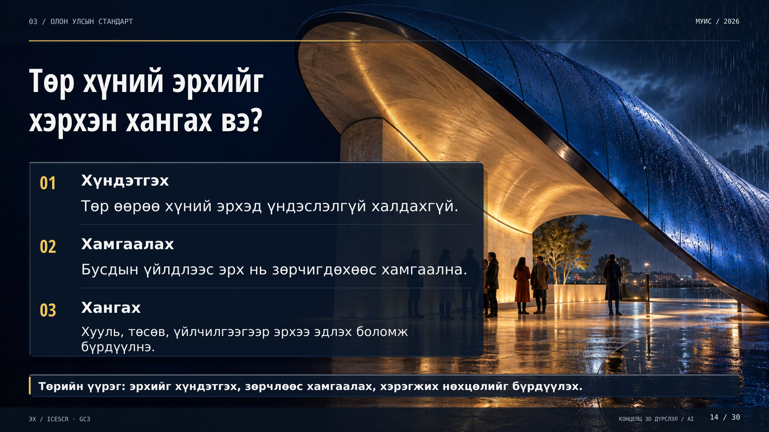
Notes:
ГОЛ САНАА
Төрийн үүрэг: эрхийг хүндэтгэх, зөрчлөөс хамгаалах, хэрэгжих нөхцөлийг бүрдүүлэх.
ЯРИХ ТЕКСТ
Төрийн үүргийг хүндэтгэх, хамгаалах, хангах гэж гурван түвшинд тайлбарладаг. Хүндэтгэх гэдэг нь төр өөрөө хүний эрхэд үндэслэлгүй халдахгүй байхыг хэлнэ. Хамгаалах гэдэг нь ажил олгогч, үйлчилгээ үзүүлэгч зэрэг бусад этгээдийн зөрчлөөс хамгаалахыг хэлнэ. Хангах гэдэг нь хууль, төсөв, үйлчилгээгээр эрхээ эдлэх нөхцөл бүрдүүлэхийг хэлнэ. Жишээлбэл, эмнэлэгт очих боломжийг сайжруулах нь эрхийн хэрэгжилтийг хангах арга хэмжээ юм.
СЛАЙДЫГ ХЭРХЭН ТАЙЛБАРЛАХ ВЭ
Нэр томьёо бүрийн дараа энгийн утгыг нь хэл. Нэг л жишээ ашиглавал сонсогчдод холбоог нь ойлгоход амар.
ДАРААГИЙН СЛАЙДТАЙ ХОЛБОХ ӨГҮҮЛБЭР
Үйлчилгээний нөхцөл бүрдүүлэхдээ хүмүүсийн ялгаатай хэрэгцээг харгалзана.
ДЭЛГЭРЭНГҮЙ МЭДЭЭЛЭЛ
Хүндэтгэх–хамгаалах–хангах нь хүний эрхийн үүргийг задлан тайлбарлах нийтлэг хүрээ. Пактын бүх үүрэг нэгэн зэрэг бүрэн үр дүнд хүрэх шаардлага гэсэн үг биш. Харин ялгаварлан гадуурхахгүй байх, бодитой зорилтот арга хэмжээ авах зэрэг үүргийг зөвхөн ирээдүйд хойшлуулж болохгүй.
Хүндэтгэх: Төр өөрөө эрхэд үндэслэлгүй халдахгүй. Жишээ: хууль ёсны хамгаалалтгүй албадан нүүлгэхээс зайлсхийх.
Хамгаалах: Гуравдагч этгээдийн зөрчлөөс хамгаална. Жишээ: ажил олгогчийн ялгаварлал, аюултай нөхцөлд хяналт тавих.
Хангах: Хууль, төсөв, үйлчилгээ, хүртээмжийг бүрдүүлнэ. Жишээ: анхан шатны тусламж, нийгмийн хамгаалалд бодит хүрэх боломж.
ЭХ СУРВАЛЖ
[ICESCR] Эдийн засаг, нийгэм, соёлын эрхийн тухай олон улсын пакт — 1966.12.16; хүчин төгөлдөр: 1976.01.03
https://www.ohchr.org/en/instruments-mechanisms/instruments/international-covenant-economic-social-and-cultural-rights
[GC3] CESCR, Ерөнхий тайлбар №3 — 1990.12.14; улсын үүрэг, доод цөм шаардлага
https://www.ohchr.org/en/documents/general-comments-and-recommendations/general-comment-no-3-nature-states-parties-obligations
Хязгаарлалт: албан ёсны эхийг энэ орчноос онлайн тулгаж баталгаажуулаагүй. Баталсан огноо нь сүүлийн өөрчлөлтийн огноо биш. Хуулийн тайлбарууд нь үгчилсэн эшлэл биш. 3D орчны зургууд нь бодит кейсийн гэрэл зураг биш.

Slide 15
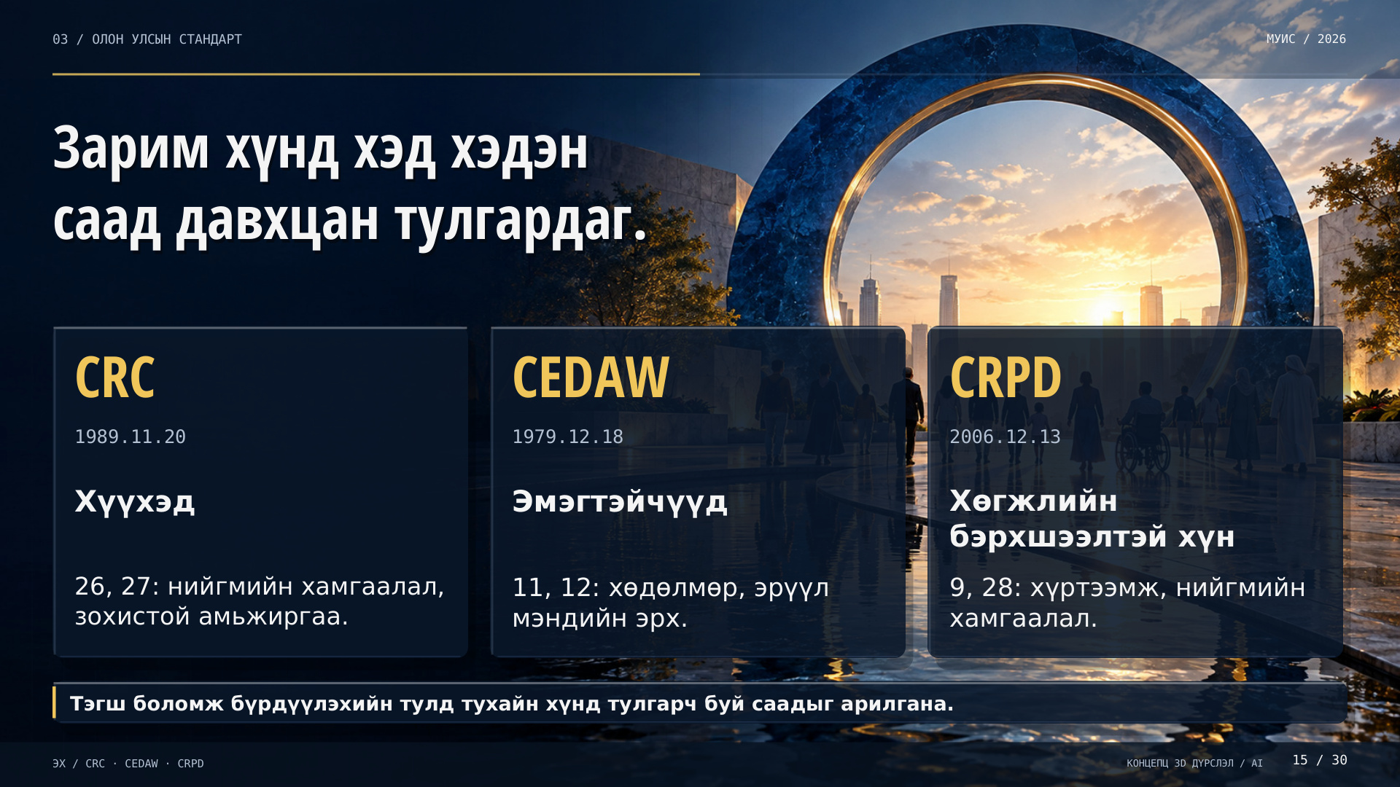
Notes:
ГОЛ САНАА
Тэгш боломж бүрдүүлэхийн тулд тухайн хүнд тулгарч буй саадыг арилгана.
ЯРИХ ТЕКСТ
Орлого багатай байдал дээр хол байршил, асаргааны ачаалал, хөгжлийн бэрхшээл зэрэг нөхцөл давхцаж болно. Жишээлбэл, үйлчилгээний барилга шаттай, налуу замгүй бол тэргэнцэртэй хүн дотогш орж чадахгүй. Үйлчилгээг хүн бүрд нээлттэй гэж зарлах нь дангаараа хангалтгүй; бодитоор ашиглах нөхцөл шаардлагатай. Хүүхэд, эмэгтэйчүүд, хөгжлийн бэрхшээлтэй хүмүүсийн эрхийн конвенцууд ийм ялгаатай хэрэгцээг анхаардаг. Эдгээр бүлгийн бүх хүнийг ядуу гэж үзэж болохгүй.
СЛАЙДЫГ ХЭРХЭН ТАЙЛБАРЛАХ ВЭ
Конвенцын англи товчлолыг уншихын оронд ямар хүмүүсийн эрхийг хамгаалдгийг хэл. Шат, налуу замын жишээг ашигла.
ДАРААГИЙН СЛАЙДТАЙ ХОЛБОХ ӨГҮҮЛБЭР
Одоо өдөр тутмын амьдралын жишээг хөдөлмөрийн нөхцөлөөс эхэлж харъя.
ДЭЛГЭРЭНГҮЙ МЭДЭЭЛЭЛ
Ядуурал, хүйс, хөгжлийн бэрхшээл, оршин суугаа газар зэрэг хүчин зүйл давхцахад үйлчилгээний саад нэмэгдэж болно. Гэхдээ эдгээр бүлгийн бүх хүнийг автоматаар “ядуу” гэж ангилахгүй. Хэрэгцээний бодит үнэлгээ, хувийн сонголт, оролцоог хүндэтгэх нь чухал.
CRC • 1989.11.20 | 2 — ялгаварлахгүй; 3 — дээд ашиг сонирхол; 26, 27 — хамгаалал, амьжиргаа | Өрхийн ядуурлаас шалтгаалсан хүүхдийн хомсдол
CEDAW • 1979.12.18 | 11 — хөдөлмөр; 12 — эрүүл мэнд; 14 — хөдөөгийн эмэгтэйчүүд | Асаргааны ачаалал, ажлын ба үйлчилгээний тэгш бус байдал
CRPD • 2006.12.13 | 9 — хүртээмж; 24 — боловсрол; 27 — ажил; 28 — амьжиргаа, хамгаалал | Биеийн орчин, мэдээлэл, ажилд оролцох саад
ЭХ СУРВАЛЖ
[CRC] Хүүхдийн эрхийн тухай конвенц — 1989.11.20; хүчин төгөлдөр: 1990.09.02
https://www.ohchr.org/en/instruments-mechanisms/instruments/convention-rights-child
[CEDAW] Эмэгтэйчүүдийг алагчлах бүх хэлбэрийг устгах тухай конвенц — 1979.12.18; хүчин төгөлдөр: 1981.09.03
https://www.ohchr.org/en/instruments-mechanisms/instruments/convention-elimination-all-forms-discrimination-against-women
[CRPD] Хөгжлийн бэрхшээлтэй хүмүүсийн эрхийн тухай конвенц — 2006.12.13; хүчин төгөлдөр: 2008.05.03
https://www.ohchr.org/en/instruments-mechanisms/instruments/convention-rights-persons-disabilities
Хязгаарлалт: албан ёсны эхийг энэ орчноос онлайн тулгаж баталгаажуулаагүй. Баталсан огноо нь сүүлийн өөрчлөлтийн огноо биш. Хуулийн тайлбарууд нь үгчилсэн эшлэл биш. 3D орчны зургууд нь бодит кейсийн гэрэл зураг биш.

Slide 16
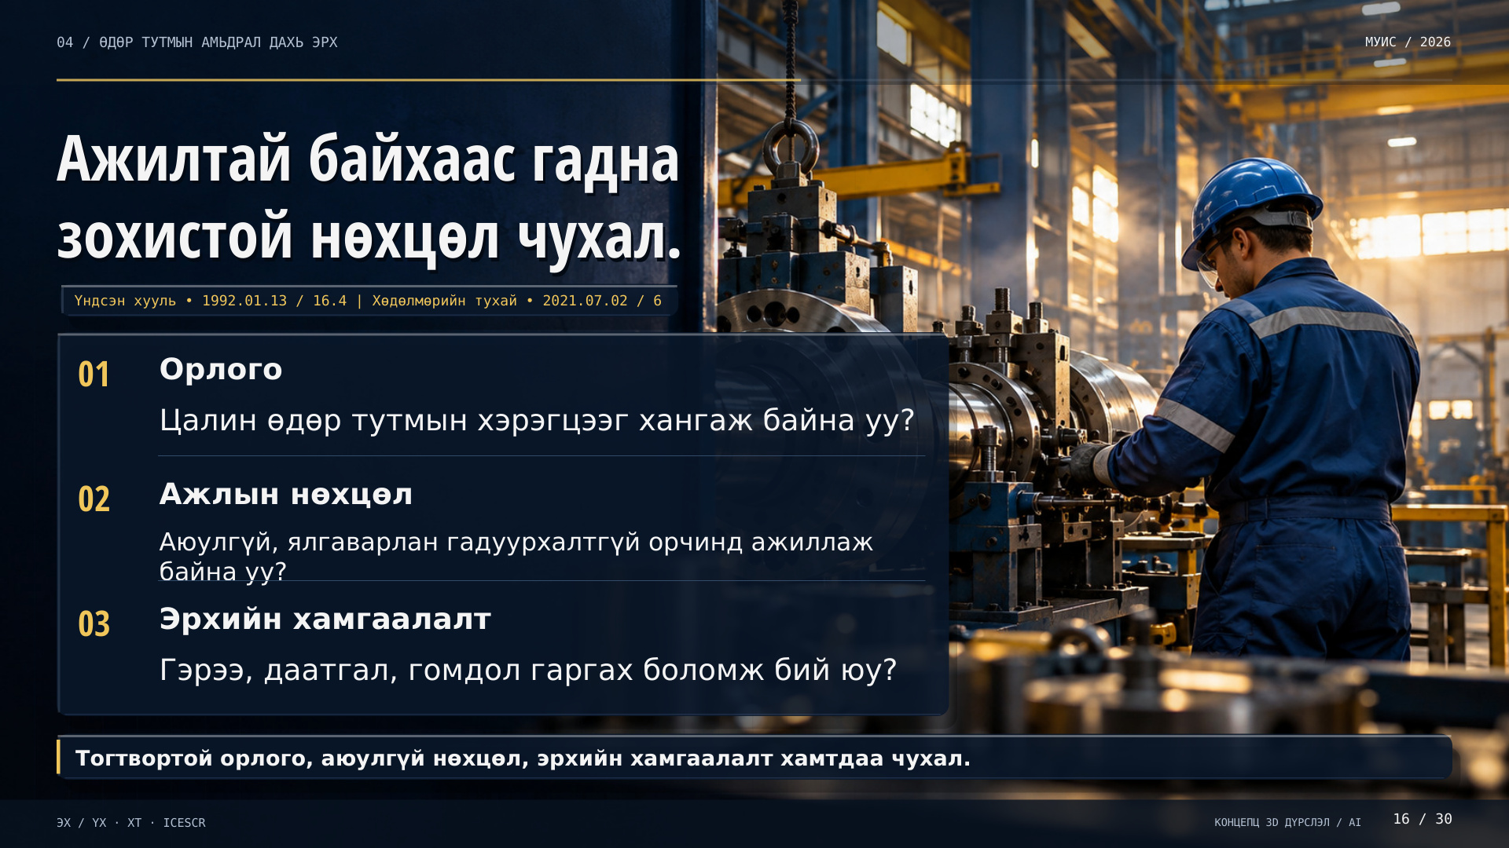
Notes:
ГОЛ САНАА
Тогтвортой орлого, аюулгүй нөхцөл, эрхийн хамгаалалт хамтдаа чухал.
ЯРИХ ТЕКСТ
Ажилтай байх нь ядууралд өртөх эрсдэлийг үргэлж арилгадаггүй. Цалин бага, орлого тогтворгүй эсвэл ажлын нөхцөл аюултай бол хүндрэл хэвээр байж болно. Тиймээс ажлын байрны тооноос гадна цалин, аюулгүй байдал, гэрээ, даатгалыг харна. Хөдөлмөрийн тухай хуулийн 6 дугаар зүйл хөдөлмөрт ялгаварлан гадуурхахыг хориглодог. Эрх зөрчигдсөн тохиолдолд гэрээ, цалингийн баримт, ажлын цагийн бүртгэл хэрэг болно.
СЛАЙДЫГ ХЭРХЭН ТАЙЛБАРЛАХ ВЭ
Орлого, нөхцөл, хамгаалалт гэсэн гурван асуултыг дарааллаар нь тавь. Тоо баримтгүйгээр нийт ажилтны нөхцөлийг ерөнхийлөхгүй.
ДАРААГИЙН СЛАЙДТАЙ ХОЛБОХ ӨГҮҮЛБЭР
Суралцах боломжид ч мөн харагддаггүй зардал, саад бий.
ДЭЛГЭРЭНГҮЙ МЭДЭЭЛЭЛ
Энэ слайдын эрсдэлийн жагсаалт нь Монгол дахь давтамжийг хэмжсэн статистик биш. Хөдөлмөрийн харилцаа байгаа эсэх, гэрээний төрөл, даатгалын үүргийг бодит баримтаар тогтооно. Хамгийн бага цалингийн хувьсах хэмжээг баталгаажаагүй тул энд дурдаагүй.
Эрхийн тулгуур: Үндсэн хууль • 1992.01.13: 16.4.
Хөдөлмөрийн тухай хууль • 2021.07.02: 6 дугаар зүйл.
ICESCR • 1966.12.16: 6, 7 дугаар зүйл.
Эрсдэлийн цэг: Бага цалин, тогтворгүй цаг, албан бус ажил; хөдөлмөрийн аюулгүй байдал; даатгалын хамрагдалтын тасалдал.
Шалгах баримт: Гэрээ, ажлын цагийн бүртгэл, цалин олголт, даатгалын мэдээлэл. Хууль ёсны шаардлагыг ажилтанд ойлгомжтой тайлбарлах.
ЭХ СУРВАЛЖ
[ҮХ] Монгол Улсын Үндсэн хууль — 1992.01.13
https://legalinfo.mn/mn/detail/367
[ХТ] Хөдөлмөрийн тухай хууль /шинэчилсэн найруулга/ — 2021.07.02
https://legalinfo.mn
[ICESCR] Эдийн засаг, нийгэм, соёлын эрхийн тухай олон улсын пакт — 1966.12.16; хүчин төгөлдөр: 1976.01.03
https://www.ohchr.org/en/instruments-mechanisms/instruments/international-covenant-economic-social-and-cultural-rights
Хязгаарлалт: албан ёсны эхийг энэ орчноос онлайн тулгаж баталгаажуулаагүй. Баталсан огноо нь сүүлийн өөрчлөлтийн огноо биш. Хуулийн тайлбарууд нь үгчилсэн эшлэл биш. 3D орчны зургууд нь бодит кейсийн гэрэл зураг биш.

Slide 17
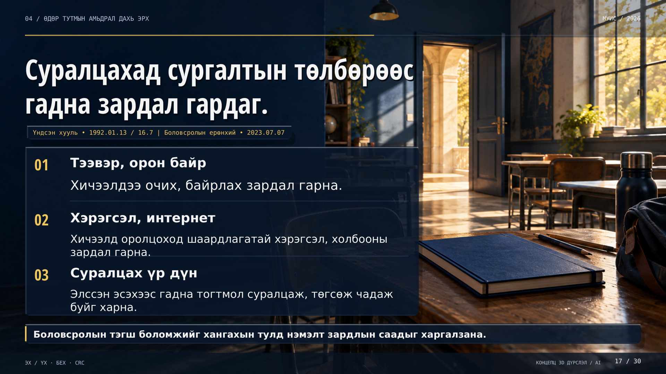
Notes:
ГОЛ САНАА
Боловсролын тэгш боломжийг хангахын тулд нэмэлт зардлын саадыг харгалзана.
ЯРИХ ТЕКСТ
Төлбөргүй сургуульд суралцсан ч унаа, дотуур байр, хичээлийн хэрэгсэл, интернетийн зардал гарч болно. Бага орлоготой өрхийн хувьд эдгээр зардал суралцахад саад болж болно. Тиймээс боловсролын эрхийн хэрэгжилтийг зөвхөн элссэн хүний тоогоор хэмжихэд хангалтгүй. Хүүхэд тогтмол хичээлдээ сууж, сургуулиа төгсөж чадаж байна уу гэдгийг харна. Унааны зардал хүрэлцэхгүйгээс ирц тасалдах нөхцөлийг үүний жишээ болгон төсөөлж болно.
СЛАЙДЫГ ХЭРХЭН ТАЙЛБАРЛАХ ВЭ
Төлбөргүй ерөнхий боловсролын жишээгээр тайлбарла. Унаа, хэрэгсэл гэсэн танил хоёр зардлыг онцол.
ДАРААГИЙН СЛАЙДТАЙ ХОЛБОХ ӨГҮҮЛБЭР
Эрүүл мэндийн тусламжийн хувьд ч ийм бодит боломж чухал.
ДЭЛГЭРЭНГҮЙ МЭДЭЭЛЭЛ
Бага орлоготой хүүхэд бүр сургууль завсарддаг гэж ерөнхийлөхгүй. Шалгах асуулт нь орлогын ялгаанаас шалтгаалан ямар зардал суралцах боломжийг хязгаарлаж байгааг тогтоох юм. Боловсролын ерөнхий хуулийн хамгийн сүүлийн заалтыг хэрэглэхийн өмнө Legalinfo дахь нэгтгэсэн эхийг шалгана.
Баталгаа: Үндсэн хууль • 1992.01.13: 16.7.
Боловсролын ерөнхий хууль • 2023.07.07.
CRC • 1989.11.20: 28 дугаар зүйл.
Далд саад: Тээвэр, хэрэгсэл, дотуур байр, интернет, төхөөрөмжийн зардал; асаргаа, хөдөлмөрийн ачаалал.
Хэрэгжүүлэх арга: Сургуулиас завсардах эрсдэлийг эрт илрүүлэх; хэрэгцээнд нийцсэн дэмжлэг; хүртээмжтэй сургалтын орчин.
ЭХ СУРВАЛЖ
[ҮХ] Монгол Улсын Үндсэн хууль — 1992.01.13
https://legalinfo.mn/mn/detail/367
[БЕХ] Боловсролын ерөнхий хууль /шинэчилсэн найруулга/ — 2023.07.07
https://legalinfo.mn
[CRC] Хүүхдийн эрхийн тухай конвенц — 1989.11.20; хүчин төгөлдөр: 1990.09.02
https://www.ohchr.org/en/instruments-mechanisms/instruments/convention-rights-child
Хязгаарлалт: албан ёсны эхийг энэ орчноос онлайн тулгаж баталгаажуулаагүй. Баталсан огноо нь сүүлийн өөрчлөлтийн огноо биш. Хуулийн тайлбарууд нь үгчилсэн эшлэл биш. 3D орчны зургууд нь бодит кейсийн гэрэл зураг биш.

Slide 18
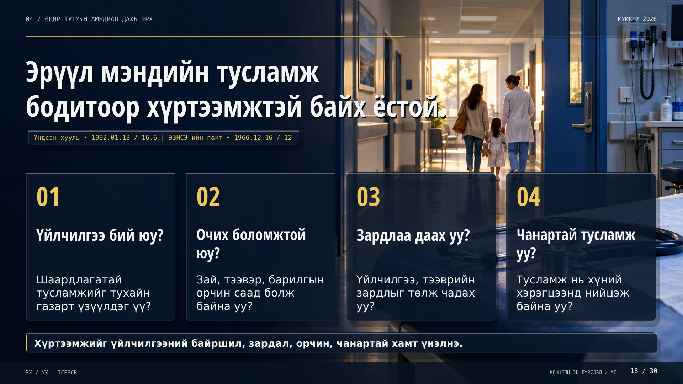
Notes:
ГОЛ САНАА
Хүртээмжийг үйлчилгээний байршил, зардал, орчин, чанартай хамт үнэлнэ.
ЯРИХ ТЕКСТ
Эмнэлэг байгаа гэдэг нь хүн бүр шаардлагатай тусламжаа авч чадна гэсэн үг биш. Үүнийг дөрвөн асуултаар шалгаж болно. Хэрэгтэй тусламжийг үзүүлдэг үү? Тэнд очих боломжтой юу? Үйлчилгээ болон тээврийн зардлыг дааж чадах уу? Авсан тусламж нь хэрэгцээнд нийцэж байна уу? Эдгээр асуулт нь эрүүл мэндийн эрхийг өдөр тутмын амьдралтай холбон тайлбарлахад тусална.
СЛАЙДЫГ ХЭРХЭН ТАЙЛБАРЛАХ ВЭ
Дөрвөн асуултыг нэг нэгээр нь хэл. Энэ нь тайлбарлах хүрээ болохоос хуулийн дөрвөн тусдаа заалт биш.
ДАРААГИЙН СЛАЙДТАЙ ХОЛБОХ ӨГҮҮЛБЭР
Халамжийн хувьд гол асуулт нь дэмжлэг авах эрхтэй хүн хамрагдаж байна уу гэдэг.
ДЭЛГЭРЭНГҮЙ МЭДЭЭЛЭЛ
Үндсэн хуулийн 16.2-ыг тусдаа орон сууц үнэгүй авах эрх гэж тайлбарлахгүй. ICESCR-ийн 11 дүгээр зүйл дэх зохистой орон байр нь үйлчилгээ, аюулгүй байдал, амьдрах нөхцөлтэй холбоотой. Эмнэлгийн тусламжийн төлбөргүй хүрээ нь дотоодын хуулиар тогтоогдоно.
Эрүүл мэнд: Үндсэн хууль • 1992.01.13: 16.6.
ICESCR • 1966.12.16: 12 дугаар зүйл.
Тусламж авах зардал, зай, хугацааг хамтад нь үнэлнэ.
Орчин, орон байр: Үндсэн хууль: 16.2 — эрүүл, аюулгүй орчин.
ICESCR: 11 — зохистой амьжиргаа, орон байр.
Ус, дулаан, ариун цэвэр, аюулгүй байдлыг харна.
Хүртээмж: Үйлчилгээ байгаа эсэх → очиж чадах эсэх → төлж чадах эсэх → чанартай эсэх.
Бүртгэл, хөгжлийн бэрхшээл, тээврийн саадыг илрүүлнэ.
ЭХ СУРВАЛЖ
[ҮХ] Монгол Улсын Үндсэн хууль — 1992.01.13
https://legalinfo.mn/mn/detail/367
[ICESCR] Эдийн засаг, нийгэм, соёлын эрхийн тухай олон улсын пакт — 1966.12.16; хүчин төгөлдөр: 1976.01.03
https://www.ohchr.org/en/instruments-mechanisms/instruments/international-covenant-economic-social-and-cultural-rights
Хязгаарлалт: албан ёсны эхийг энэ орчноос онлайн тулгаж баталгаажуулаагүй. Баталсан огноо нь сүүлийн өөрчлөлтийн огноо биш. Хуулийн тайлбарууд нь үгчилсэн эшлэл биш. 3D орчны зургууд нь бодит кейсийн гэрэл зураг биш.

Slide 19
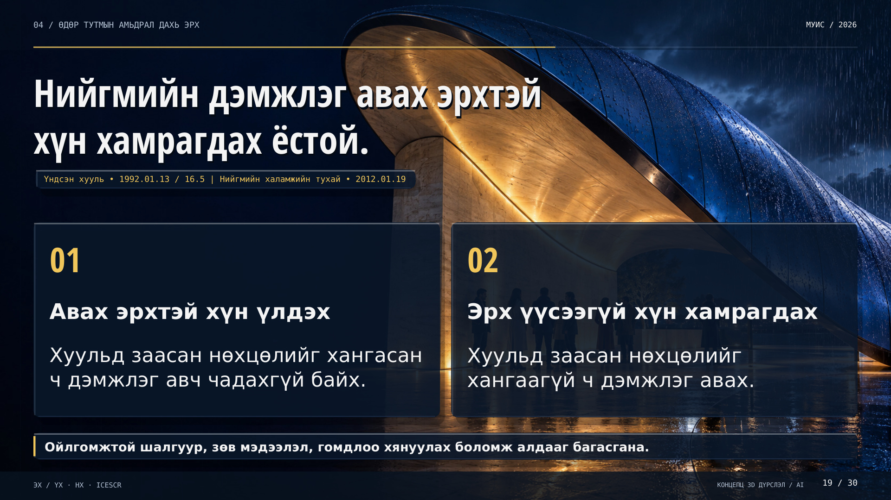
Notes:
ГОЛ САНАА
Ойлгомжтой шалгуур, зөв мэдээлэл, гомдлоо хянуулах боломж алдааг багасгана.
ЯРИХ ТЕКСТ
Нийгмийн дэмжлэг олгоход хоёр төрлийн алдаа гарч болно. Нэгдүгээрт, шаардлага хангасан хүн дэмжлэгээс үлдэхийг хасагдлын алдаа гэнэ. Хоёрдугаарт, шаардлага хангахгүй хүн хамрагдахыг хамрагдлын алдаа гэнэ. Үүнийг багасгахын тулд шалгуур ойлгомжтой, бүртгэлийн мэдээлэл зөв байх шаардлагатай. Иргэн буруу мэдээллээ засуулах, татгалзсан шалтгааныг мэдэх, шийдвэрийг хянуулах боломжтой байх ёстой. Тэтгэмж бүр өөрийн нөхцөл, шалгууртай.
СЛАЙДЫГ ХЭРХЭН ТАЙЛБАРЛАХ ВЭ
Эхлээд “авах ёстой хүн үлдэх”, “авах ёсгүй хүн хамрагдах” гэж энгийнээр тайлбарла. Дараа нь мэргэжлийн нэрийг хэл.
ДАРААГИЙН СЛАЙДТАЙ ХОЛБОХ ӨГҮҮЛБЭР
Эрхийн хэрэгжилтийг шүүх хэрхэн хянасныг гурван бодит хэргээр харъя.
ДЭЛГЭРЭНГҮЙ МЭДЭЭЛЭЛ
Халамж ба нийгмийн даатгал нь санхүүжилт, шимтгэл, эрх үүсэх нөхцөлөөр ялгаатай. Тэтгэмжийн хэмжээ, эрх үүсэх нас, орлогын босго нь өөрчлөгдөж болох тул баталгаажаагүй дүн оруулаагүй. Жагсаалтад ил тод байдал гэдэг нь өрхийн эмзэг мэдээллийг олон нийтэд дэлгэнэ гэсэн үг биш.
Хуулийн үндэс: Үндсэн хууль • 1992.01.13: 16.5.
Нийгмийн халамжийн тухай хууль • 2012.01.19.
ICESCR • 1966.12.16: 9 дүгээр зүйл.
Хоёр төрлийн алдаа: Хасагдлын алдаа: шаардлага хангасан хүн дэмжлэгээс үлдэх.
Хамрагдлын алдаа: шаардлага хангахгүй хүн хамрагдах.
Сайн ажиллагаа: Ойлгомжтой шалгуур; мэдээллээ засуулах боломж; үндэслэл бүхий шийдвэр; гомдол гаргах хүртээмжтэй суваг.
ЭХ СУРВАЛЖ
[ҮХ] Монгол Улсын Үндсэн хууль — 1992.01.13
https://legalinfo.mn/mn/detail/367
[НХ] Нийгмийн халамжийн тухай хууль /шинэчилсэн найруулга/ — 2012.01.19
https://legalinfo.mn
[ICESCR] Эдийн засаг, нийгэм, соёлын эрхийн тухай олон улсын пакт — 1966.12.16; хүчин төгөлдөр: 1976.01.03
https://www.ohchr.org/en/instruments-mechanisms/instruments/international-covenant-economic-social-and-cultural-rights
Хязгаарлалт: албан ёсны эхийг энэ орчноос онлайн тулгаж баталгаажуулаагүй. Баталсан огноо нь сүүлийн өөрчлөлтийн огноо биш. Хуулийн тайлбарууд нь үгчилсэн эшлэл биш. 3D орчны зургууд нь бодит кейсийн гэрэл зураг биш.

Slide 20
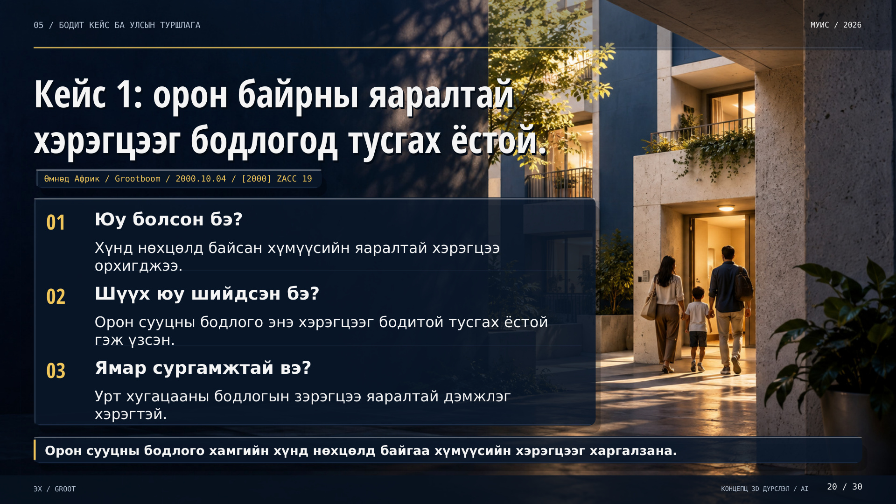
Notes:
ГОЛ САНАА
Орон сууцны бодлого хамгийн хүнд нөхцөлд байгаа хүмүүсийн хэрэгцээг харгалзана.
ЯРИХ ТЕКСТ
Өмнөд Африкийн Grootboom хэргийг Үндсэн хуулийн шүүх 2000 оны аравдугаар сарын 4-нд шийдвэрлэсэн. Орон сууцны хөтөлбөр байсан ч хамгийн хүнд нөхцөлд амьдарч буй хүмүүсийн яаралтай хэрэгцээ орхигдсон байв. Шүүх төрийн бодлого энэ хэрэгцээг бодитой тусгах ёстой гэж үзсэн. Бүх хүнд шууд байшин олгох шийдвэр гаргаагүй. Монголд авах санаа нь урт хугацааны орон сууцны төлөвлөгөөтэй зэрэгцүүлэн түр байр, ус, ариун цэврийн яаралтай хэрэгцээг шийдэх юм.
СЛАЙДЫГ ХЭРХЭН ТАЙЛБАРЛАХ ВЭ
Юу болсон, шүүх юу шийдсэн, бид юу сурах гэсэн гурван асуултаар ярь. Зураг нь бодит хэргийн гэрэл зураг биш.
ДАРААГИЙН СЛАЙДТАЙ ХОЛБОХ ӨГҮҮЛБЭР
Дараагийн хэрэгт эмчилгээ авах боломжийг хязгаарласан бодлогыг хянасан.
ДЭЛГЭРЭНГҮЙ МЭДЭЭЛЭЛ
Хэргийн бүтэн нэр: Government of the Republic of South Africa and Others v Grootboom and Others. Үндсэн хуулийн шүүхийн шийдвэр: 2000.10.04. 26(2)-ын хүрээнд боломжит нөөцөд тулгуурласан үндэслэлтэй арга хэмжээ авах үүргийг тайлбарласан. Энэхүү шийдвэр Монголын шүүхэд шууд заавал дагах прецедент биш.
Орон байргүй, хүнд нөхцөлд амьдарч байсан иргэд төрийн орон сууцны хөтөлбөр яаралтай хэрэгцээг нь хангахгүй байгааг шүүхэд маргасан.
Өмнөд Африкийн Үндсэн хууль • 1996.12.10 (гарын үсэг зурсан); 26 дугаар зүйл. Шүүх бодлого нь онцгой гачигдалтай хүмүүсийн яаралтай хэрэгцээг бодитой тусгах ёстой гэж үзсэн.
Монголд авах санаа: урт хугацааны орон сууцны бодлогын хажуугаар түр хамгаалах байр, ус, ариун цэвэр зэрэг яаралтай хэрэгцээг тусад нь шийдэх.
ЭХ СУРВАЛЖ
[GROOT] Government of the Republic of South Africa v Grootboom [2000] ZACC 19 — 2000.10.04
https://www.saflii.org/za/cases/ZACC/2000/19.html
Хязгаарлалт: албан ёсны эхийг энэ орчноос онлайн тулгаж баталгаажуулаагүй. Баталсан огноо нь сүүлийн өөрчлөлтийн огноо биш. Хуулийн тайлбарууд нь үгчилсэн эшлэл биш. 3D орчны зургууд нь бодит кейсийн гэрэл зураг биш.

Slide 21
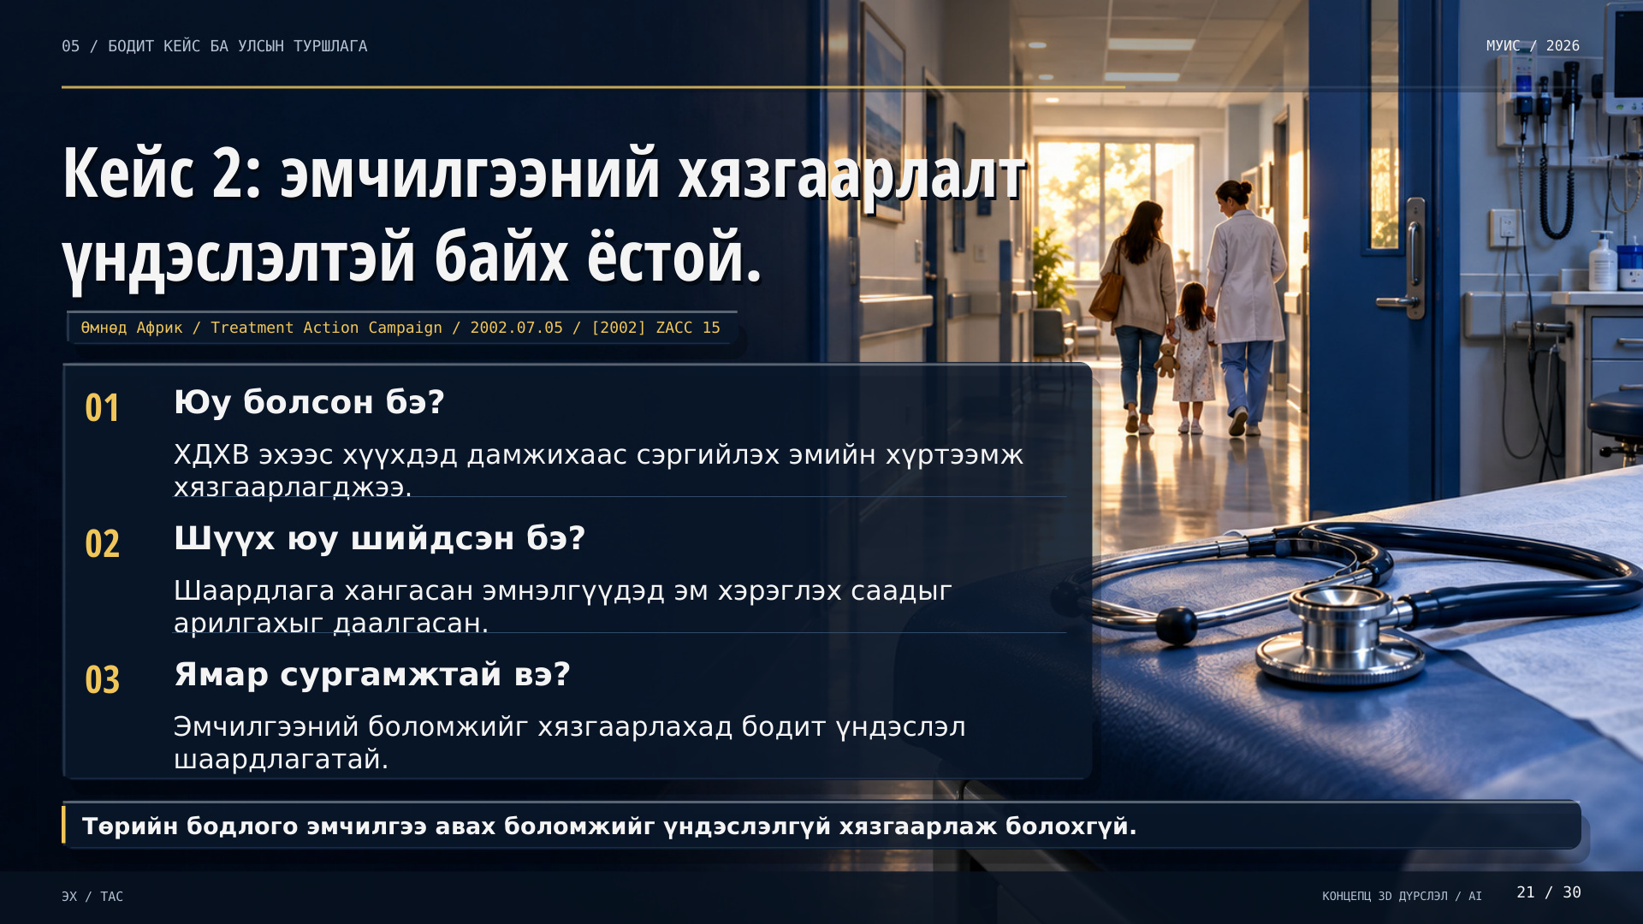
Notes:
ГОЛ САНАА
Төрийн бодлого эмчилгээ авах боломжийг үндэслэлгүй хязгаарлаж болохгүй.
ЯРИХ ТЕКСТ
Өмнөд Африкийн Treatment Action Campaign хэрэгт ХДХВ эхээс хүүхдэд дамжихаас сэргийлэх невирапин эмийн хүртээмжийг маргасан. Эмийг зөвхөн сонгосон туршилтын цэгүүдэд хэрэглэж байв. Үндсэн хуулийн шүүх 2002 оны долоодугаар сарын 5-нд шаардлага хангасан бусад эмнэлэгт хэрэглэхэд саад болсон хязгаарлалтыг арилгахыг даалгасан. Гол сургамж нь үйлчилгээний хязгаарлалт бодит үндэслэлтэй байх ёстой. Энэ шийдвэр бүх эмийг хүн бүрд үнэ төлбөргүй олгох тухай байгаагүй.
СЛАЙДЫГ ХЭРХЭН ТАЙЛБАРЛАХ ВЭ
Эмийн нэрийг нэг удаа хэлээд хүртээмжийн асуудалд төвлөр. Шүүхийн шийдвэрийг бүх эмчилгээнд хамаатуулж ерөнхийлөхгүй.
ДАРААГИЙН СЛАЙДТАЙ ХОЛБОХ ӨГҮҮЛБЭР
Германы дараагийн хэрэг тэтгэмжийн хэмжээг хэрхэн тооцох асуудлыг хөндсөн.
ДЭЛГЭРЭНГҮЙ МЭДЭЭЛЭЛ
Хэргийн нэр: Minister of Health and Others v Treatment Action Campaign and Others (No 2). 2002.07.05. Шийдвэрийг бүх эмийг хүн бүрд үнэ төлбөргүй олгох тухай ерөнхий шийдвэр гэж тайлбарлахгүй. Гол асуудал нь эхээс хүүхдэд ХДХВ дамжихаас сэргийлэх эмийн хүртээмжид тавьсан тодорхой хязгаарлалт байв.
Невирапин эмийг улсын эрүүл мэндийн салбарт зөвхөн сонгосон туршилтын цэгүүдээр хязгаарласан бодлого нь бусад эмнэлгийн эх, хүүхдийн хүртээмжийг хааж байв.
Өмнөд Африкийн Үндсэн хууль • 1996.12.10 (гарын үсэг зурсан); 27 дугаар зүйл. Шүүх эмнэлгийн шаардлага хангасан газруудад хэрэглэхэд саад болсон хязгаарлалтыг арилгахыг даалгасан.
Монголд авах санаа: бодлогын хязгаарлалт нь нотолгоонд суурилсан уу, орлогогүй иргэдэд ямар бодит нөлөө үзүүлж байна вэ гэдгийг хянах.
ЭХ СУРВАЛЖ
[TAC] Minister of Health v Treatment Action Campaign (No 2) [2002] ZACC 15 — 2002.07.05
https://www.saflii.org/za/cases/ZACC/2002/15.html
Хязгаарлалт: албан ёсны эхийг энэ орчноос онлайн тулгаж баталгаажуулаагүй. Баталсан огноо нь сүүлийн өөрчлөлтийн огноо биш. Хуулийн тайлбарууд нь үгчилсэн эшлэл биш. 3D орчны зургууд нь бодит кейсийн гэрэл зураг биш.

Slide 22
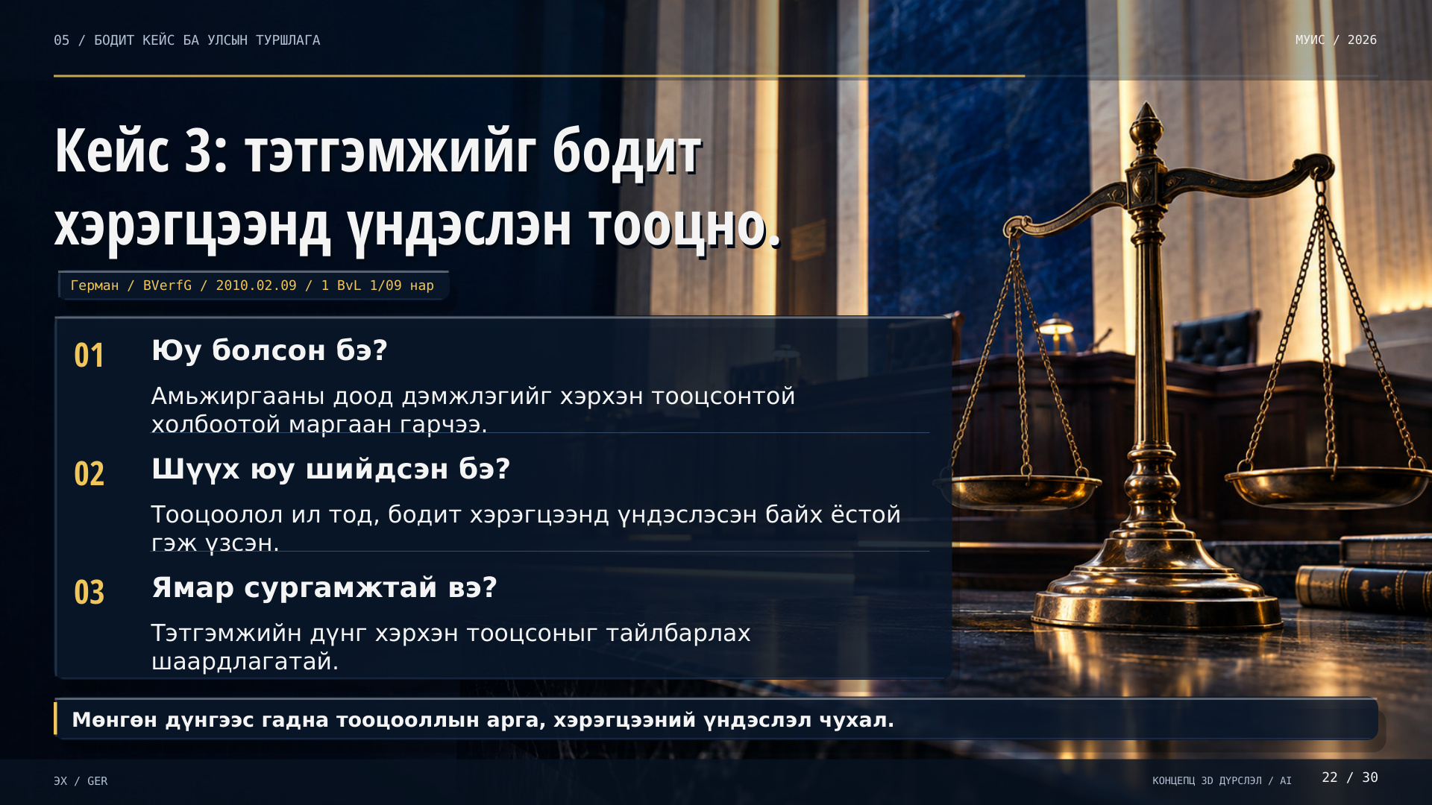
Notes:
ГОЛ САНАА
Мөнгөн дүнгээс гадна тооцооллын арга, хэрэгцээний үндэслэл чухал.
ЯРИХ ТЕКСТ
Германы Холбооны Үндсэн хуулийн шүүх 2010 оны хоёрдугаар сарын 9-нд Hartz IV тэтгэмжийн тооцоололтой холбоотой шийдвэр гаргасан. Ялангуяа хүүхдийн хэрэгцээг хэрхэн тооцсон нь маргааны нэг гол асуудал байв. Шүүх хүний нэр төрд нийцэх наад захын амьжиргааны баталгааг онцолж, тооцоолол ил тод, үндэслэлтэй байхыг шаардсан. Монголд авах санаа нь тэтгэмжийн хэмжээг тогтоохдоо бодит хэрэгцээ, ойлгомжтой аргачлалд тулгуурлах явдал юм.
СЛАЙДЫГ ХЭРХЭН ТАЙЛБАРЛАХ ВЭ
“Хэдэн төгрөг өгөх вэ?” гэдгээс гадна “яагаад ийм дүн гарсан бэ?” гэдгийг тайлбарлах шаардлагатай гэж хэл.
ДАРААГИЙН СЛАЙДТАЙ ХОЛБОХ ӨГҮҮЛБЭР
Эдгээр хэрэг болон бусад орны бодлогоос авах санааг нэгтгэж харъя.
ДЭЛГЭРЭНГҮЙ МЭДЭЭЛЭЛ
Германы Холбооны Үндсэн хуулийн шүүхийн 2010.02.09-ний шийдвэр, нэгтгэсэн хэргүүд: 1 BvL 1/09, 1 BvL 3/09, 1 BvL 4/09. Хамгаалалт нь бие махбодын амьжиргаанаас гадна нийгэм, соёл, улс төрийн амьдралд наад захын оролцоог хамарна. Германы үндэсний баталгааг Монголд шууд үйлчлэх хууль мэт хэрэглэхгүй.
Hartz IV тогтолцооны зарим суурь тэтгэмж, ялангуяа хүүхдийн хэрэгцээний тооцоолол нь ил тод, бодит үндэслэлтэй эсэх талаар маргасан.
Германы Үндсэн хууль • 1949.05.23; 1(1) ба 20(1). Хүний нэр төр ба нийгмийн төрийн зарчмаас амьжиргааны наад захын баталгааг тайлбарласан.
Монголд авах санаа: тэтгэмжийн хэмжээг зөвхөн улс төрийн сонголтоор бус бодит хэрэгцээ, ойлгомжтой аргачлал, тогтмол шинэчлэлээр үндэслэх.
ЭХ СУРВАЛЖ
[GER] BVerfG, 1 BvL 1/09, 1 BvL 3/09, 1 BvL 4/09 — 2010.02.09, амьжиргааны доод баталгаа
https://www.bundesverfassungsgericht.de
Хязгаарлалт: албан ёсны эхийг энэ орчноос онлайн тулгаж баталгаажуулаагүй. Баталсан огноо нь сүүлийн өөрчлөлтийн огноо биш. Хуулийн тайлбарууд нь үгчилсэн эшлэл биш. 3D орчны зургууд нь бодит кейсийн гэрэл зураг биш.

Slide 23
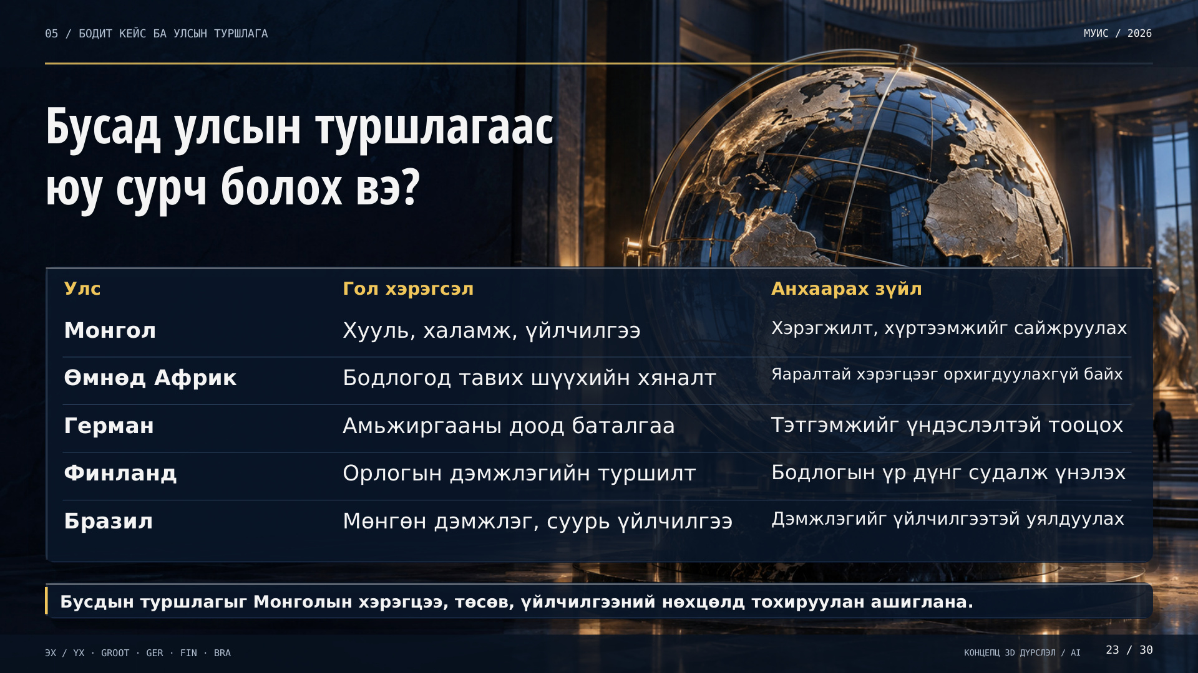
Notes:
ГОЛ САНАА
Бусдын туршлагыг Монголын хэрэгцээ, төсөв, үйлчилгээний нөхцөлд тохируулан ашиглана.
ЯРИХ ТЕКСТ
Хүснэгтээс гурван санааг онцолж болно. Өмнөд Африкийн жишээ бодлого яаралтай хэрэгцээг орхигдуулж болохгүйг харуулсан. Германы жишээ мөнгөн дэмжлэгийн тооцоолол үндэслэлтэй байхыг онцолсон. Финланд, Бразилын жишээ дэмжлэгийн хэлбэр, үр дүнг хэрхэн үнэлэхийг харуулна. Улс бүрийн төсөв, хүн ам, үйлчилгээний нөхцөл өөр тул туршлагыг шууд хуулбарлахын оронд Монголын нөхцөлд тохируулан ашиглах хэрэгтэй.
СЛАЙДЫГ ХЭРХЭН ТАЙЛБАРЛАХ ВЭ
Хүснэгтийг мөр бүрээр нь уншихгүй. Хяналт, үндэслэлтэй тооцоо, үйлчилгээний уялдаа гэсэн гурван санааг онцол.
ДАРААГИЙН СЛАЙДТАЙ ХОЛБОХ ӨГҮҮЛБЭР
Финландын туршилтыг эхлээд хамрагдсан хүний тоо, дэмжлэгийн хэмжээгээр тайлбарлая.
ДЭЛГЭРЭНГҮЙ МЭДЭЭЛЭЛ
Улс орнуудын төсвийн чадавх, хүн ам, институц, хөдөлмөрийн зах зээл өөр. Иймээс нэг орны тэтгэмжийн хэмжээг ханшаар хөрвүүлээд шууд хуулбарлах нь хангалтгүй. Харьцуулах нэгж нь эрхийн баталгаа, хэрэгжүүлэх механизм, хамрагдалт, гомдол, үр дүн байх ёстой.
Монгол • Үндсэн хууль 1992.01.13 | Үндсэн эрх + хуульд заасан халамж, үйлчилгээ | Шалгуур ба бодит хүртээмжийг уялдуулах
Өмнөд Африк • 1996.12.10
(гарын үсэг зурсан) | Нийгмийн эрхийн хэрэгжилтэд шүүхийн хяналт | Бодлого гачигдалтай хүмүүсийг орхисон эсэх
Герман • 1949.05.23 | Нэр төрд нийцэх амьжиргааны доод баталгаа | Тэтгэмжийн тооцоолол үндэслэлтэй байх
Финланд • 2017–2018 туршилт | Нөхцөл багатай тогтмол мөнгөн дэмжлэг | Туршилтын үр дүнг бүх хүн амд шууд дүгнэхгүй
Бразил • хууль 2023.06.19 | Bolsa Família: зорилтот орлогын дэмжлэг | Боловсрол, эрүүл мэндийн үйлчилгээтэй холбох
ЭХ СУРВАЛЖ
[ҮХ] Монгол Улсын Үндсэн хууль — 1992.01.13
https://legalinfo.mn/mn/detail/367
[GROOT] Government of the Republic of South Africa v Grootboom [2000] ZACC 19 — 2000.10.04
https://www.saflii.org/za/cases/ZACC/2000/19.html
[GER] BVerfG, 1 BvL 1/09, 1 BvL 3/09, 1 BvL 4/09 — 2010.02.09, амьжиргааны доод баталгаа
https://www.bundesverfassungsgericht.de
[FIN] Kela: Финландын суурь орлогын туршилт, 2017–2018; эцсийн үр дүн 2020
https://www.kela.fi/basic-income-experiment
[BRA] Бразил: Lei nº 10.836 — 2004.01.09; Lei nº 14.601 — 2023.06.19
https://www.planalto.gov.br/ccivil_03/_ato2023-2026/2023/lei/l14601.htm
Хязгаарлалт: албан ёсны эхийг энэ орчноос онлайн тулгаж баталгаажуулаагүй. Баталсан огноо нь сүүлийн өөрчлөлтийн огноо биш. Хуулийн тайлбарууд нь үгчилсэн эшлэл биш. 3D орчны зургууд нь бодит кейсийн гэрэл зураг биш.

Slide 24
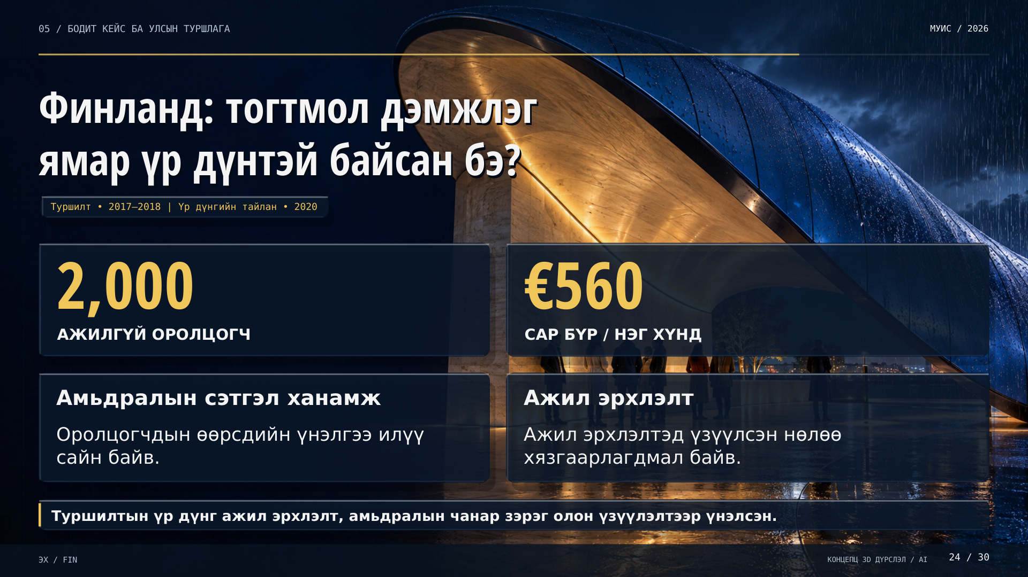
Notes:
ГОЛ САНАА
Туршилтын үр дүнг ажил эрхлэлт, амьдралын чанар зэрэг олон үзүүлэлтээр үнэлсэн.
ЯРИХ ТЕКСТ
Финландын 2017–2018 оны туршилтад 2,000 ажилгүй хүн сар бүр 560 евро авчээ. Хүн ажилд орсон ч энэ мөнгийг үргэлжлүүлэн авахаар зохион байгуулсан. Kela-ийн 2020 оны тайланд оролцогчдын амьдралын сэтгэл ханамж, эдийн засгийн аюулгүй байдлын үнэлгээ илүү сайн байсныг мэдээлсэн. Харин ажил эрхлэлтэд үзүүлсэн нөлөө хязгаарлагдмал байв. Бусад бодлогын өөрчлөлт, судалгааны хариу өгөх ялгааг харгалзах шаардлагатай. Энэ нь бүх хүн амд хэрэгжсэн байнгын хөтөлбөр биш, тодорхой бүлгийн туршилт юм.
СЛАЙДЫГ ХЭРХЭН ТАЙЛБАРЛАХ ВЭ
“2,000 хүн, сар бүр 560 евро” гэж эхэл. Дараа нь сайн сайхан байдлын үнэлгээ, ажил эрхлэлтийн нөлөөг ялгаж тайлбарла.
ДАРААГИЙН СЛАЙДТАЙ ХОЛБОХ ӨГҮҮЛБЭР
Бразилын жишээ мөнгөн дэмжлэгийг боловсрол, эрүүл мэндтэй холбодгоороо ялгаатай.
ДЭЛГЭРЭНГҮЙ МЭДЭЭЛЭЛ
Энэ нь Финландын бүх хүн амд хэрэгжүүлсэн байнгын суурь орлого биш, сонгосон ажилгүй хүмүүсийг хамарсан туршилт. Сайн сайхан байдлын хэсэг нь асуумжийн хариунд тулгуурласан тул ажиглагдсан бүх ялгааг мөнгөний шалтгаант нөлөө гэж дүгнэхгүй. Ажил эрхлэлтийн хэмжээг нарийвчлан тайлбарлахад туршилтын жил, хяналтын бүлэг, бодлогын өөрчлөлтийг салгана.
Загвар • 2017–2018: 2,000 ажилгүй хүн; сар бүр €560. Туршилтын мөнгө нь ажилд орох эсэхээс хамааран зогсохгүй байхаар загварчилсан.
Юуг ажигласан бэ?: Kela-ийн 2020 оны тайланд амьдралын сэтгэл ханамж, эдийн засгийн аюулгүй байдлын үнэлгээ илүү сайн байсныг мэдээлсэн.
Хязгаарлалт: Ажил эрхлэлтийн нөлөө хязгаарлагдмал; хоёр дахь жилд бусад бодлогын өөрчлөлт нөлөөлсөн. Судалгааны хариу өгөх ялгааг ч харгалзана.
ЭХ СУРВАЛЖ
[FIN] Kela: Финландын суурь орлогын туршилт, 2017–2018; эцсийн үр дүн 2020
https://www.kela.fi/basic-income-experiment
Хязгаарлалт: албан ёсны эхийг энэ орчноос онлайн тулгаж баталгаажуулаагүй. Баталсан огноо нь сүүлийн өөрчлөлтийн огноо биш. Хуулийн тайлбарууд нь үгчилсэн эшлэл биш. 3D орчны зургууд нь бодит кейсийн гэрэл зураг биш.

Slide 25
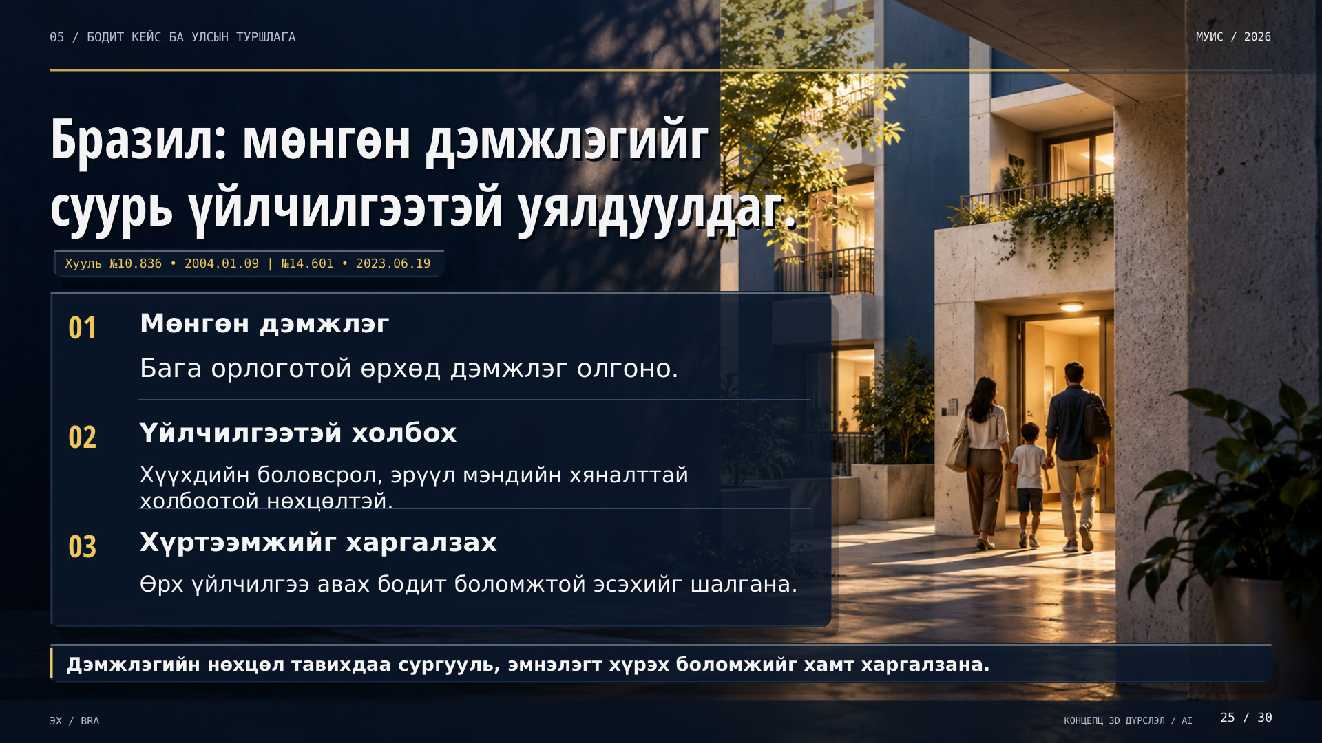
Notes:
ГОЛ САНАА
Дэмжлэгийн нөхцөл тавихдаа сургууль, эмнэлэгт хүрэх боломжийг хамт харгалзана.
ЯРИХ ТЕКСТ
Бразилын Bolsa Família хөтөлбөр бага орлоготой өрхөд мөнгөн дэмжлэг олгож, хүүхдийн боловсрол, эрүүл мэндийн хяналттай холбоотой нөхцөл ашигладаг. Анхны хөтөлбөрийн хууль 2004 оны нэгдүгээр сарын 9-нд, шинэ хууль 2023 оны зургадугаар сарын 19-нд батлагдсан. Энэ жишээнээс дэмжлэгийг үйлчилгээтэй холбох санааг авч болно. Гэхдээ тухайн өрх сургууль, эмнэлэгт бодитоор хүрч чадахгүй бол зөвхөн өрхөд хариуцлага тохоох нь зохисгүй. Үйлчилгээний хүртээмжийг хамтад нь сайжруулах хэрэгтэй.
СЛАЙДЫГ ХЭРХЭН ТАЙЛБАРЛАХ ВЭ
Мөнгө, боловсрол, эрүүл мэнд гэсэн гурван холбоог хэл. Үйлчилгээний бодит хүртээмжийг анхаарах ёстойг онцол.
ДАРААГИЙН СЛАЙДТАЙ ХОЛБОХ ӨГҮҮЛБЭР
Одоо харьцуулсан туршлагаа Монголд хэрэгжүүлэх гурван санал болгон нэгтгэе.
ДЭЛГЭРЭНГҮЙ МЭДЭЭЛЭЛ
Bolsa Família нь бүх хүнд ижил мөнгө олгодог суурь орлого биш. Өрхийн бүрэлдэхүүн, орлого, хөтөлбөрийн тухайн үеийн журмаас хамаарах зохицуулалттай. Ядуурал буурсан хувь, өгөөжийн тоон дүнг баталгаажуулаагүй тул энэ слайдад шалтгаант үр дүнгийн тоо оруулаагүй.
Эрх зүйн огноо: Анхны хөтөлбөрийн хууль: №10.836 • 2004.01.09.
Шинэ хууль: №14.601 • 2023.06.19.
Бодлогын механизм: Бага орлоготой өрхөд мөнгөн дэмжлэг олгож, хүүхдийн боловсрол, эрүүл мэндийн хяналттай холбоотой нөхцөлүүдийг ашигладаг.
Эрхийн шүүлтүүр: Сургууль, эмнэлэг нь өөрөө хүртээмжгүй бол өрхийг дангаар буруутгаж болохгүй. Бүртгэл шинэчлэх, тайлбар авах, гомдол гаргах боломж чухал.
ЭХ СУРВАЛЖ
[BRA] Бразил: Lei nº 10.836 — 2004.01.09; Lei nº 14.601 — 2023.06.19
https://www.planalto.gov.br/ccivil_03/_ato2023-2026/2023/lei/l14601.htm
Хязгаарлалт: албан ёсны эхийг энэ орчноос онлайн тулгаж баталгаажуулаагүй. Баталсан огноо нь сүүлийн өөрчлөлтийн огноо биш. Хуулийн тайлбарууд нь үгчилсэн эшлэл биш. 3D орчны зургууд нь бодит кейсийн гэрэл зураг биш.

Slide 26
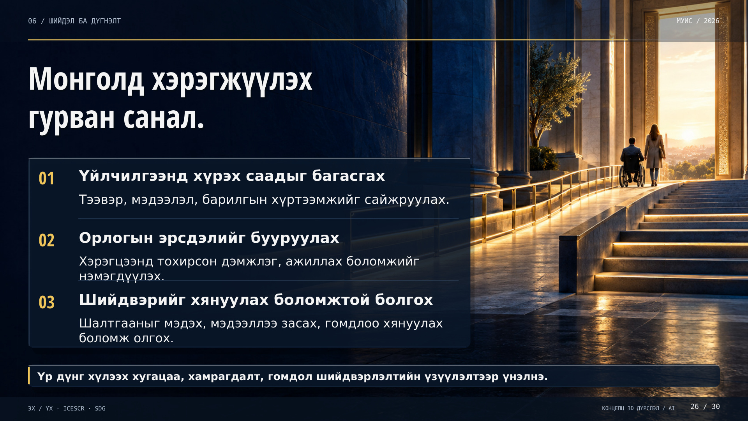
Notes:
ГОЛ САНАА
Үр дүнг хүлээх хугацаа, хамрагдалт, гомдол шийдвэрлэлтийн үзүүлэлтээр үнэлнэ.
ЯРИХ ТЕКСТ
Монголд хэрэгжүүлэх гурван санал дэвшүүлж байна. Нэгдүгээрт, үйлчилгээнд хүрэхэд саад болж буй тээвэр, мэдээлэл, барилгын асуудлыг багасгах. Хоёрдугаарт, орлогын эрсдэлд тохирсон дэмжлэг, ажиллах боломжийг нэмэгдүүлэх. Гуравдугаарт, буруу шийдвэрийг хянуулж, засуулах боломжийг сайжруулах. Үр дүнг иргэдийн хүлээх хугацаа, дэмжлэгийн хамрагдалт, гомдол шийдвэрлэлтээр үнэлж болно. Эдгээр нь илтгэлийн бодлогын санал юм.
СЛАЙДЫГ ХЭРХЭН ТАЙЛБАРЛАХ ВЭ
Эдгээрийг одоогийн хуулийн шууд эшлэл биш, илтгэлийн санал гэдгийг хэл. Чиглэл бүрд нэг хэмжих үзүүлэлт нэрлэ.
ДАРААГИЙН СЛАЙДТАЙ ХОЛБОХ ӨГҮҮЛБЭР
Харин иргэн өөрийн эрхийг хамгаалахын тулд ямар алхам хийж болох вэ?
ДЭЛГЭРЭНГҮЙ МЭДЭЭЛЭЛ
Хэрэгжилтийн үзүүлэлт бүр тодорхой эх үүсвэр, суурь түвшин, хэмжих хугацаа, хариуцах байгууллагатай байх шаардлагатай. Эмзэг бүлгийн мэдээллийг орлого, хүйс, байршил, хөгжлийн бэрхшээлээр задалж болох ч нууцлал, жижиг бүлгийг таних эрсдэлийг тооцно. Тоон зорилтот хувь нь суурь мэдээлэлгүй тул зохиогоогүй.
1. Нэг цэгийн хүртээмж | Халамж, бүртгэл, хууль зүйн мэдээллийг холбох | Хүсэлт шийдвэрлэх хугацаа; давтан очилт
2. Гомдлын бодит механизм | Шийдвэрийн үндэслэл, хянуулах сувгийг мэдээлэх | Хугацаандаа шийдсэн гомдлын хувь
3. Суурь үйлчилгээний саад бууруулах | Тээвэр, хүртээмж, сургалтын далд зардлын дэмжлэг | Хичээлийн ирц; үйлчилгээ тасалдсан тохиолдол
4. Орлогын хамгаалал | Эрсдэлд тохирсон дэмжлэг, хөдөлмөрийн зуучлал | Хамрагдалт; эрх бүхий өрхийн хасагдлын алдаа
5. Төсвийн үндэслэл, оролцоо | Хэрэгцээнд тулгуурласан тооцоо, иргэдийн санал | Нийтэлсэн аргачлал; хэрэгжилтийн тайлан
ЭХ СУРВАЛЖ
[ҮХ] Монгол Улсын Үндсэн хууль — 1992.01.13
https://legalinfo.mn/mn/detail/367
[ICESCR] Эдийн засаг, нийгэм, соёлын эрхийн тухай олон улсын пакт — 1966.12.16; хүчин төгөлдөр: 1976.01.03
https://www.ohchr.org/en/instruments-mechanisms/instruments/international-covenant-economic-social-and-cultural-rights
[SDG] НҮБ, A/RES/70/1 — 2015.09.25, Тогтвортой хөгжлийн зорилго
https://sdgs.un.org/2030agenda
Хязгаарлалт: албан ёсны эхийг энэ орчноос онлайн тулгаж баталгаажуулаагүй. Баталсан огноо нь сүүлийн өөрчлөлтийн огноо биш. Хуулийн тайлбарууд нь үгчилсэн эшлэл биш. 3D орчны зургууд нь бодит кейсийн гэрэл зураг биш.

Slide 27
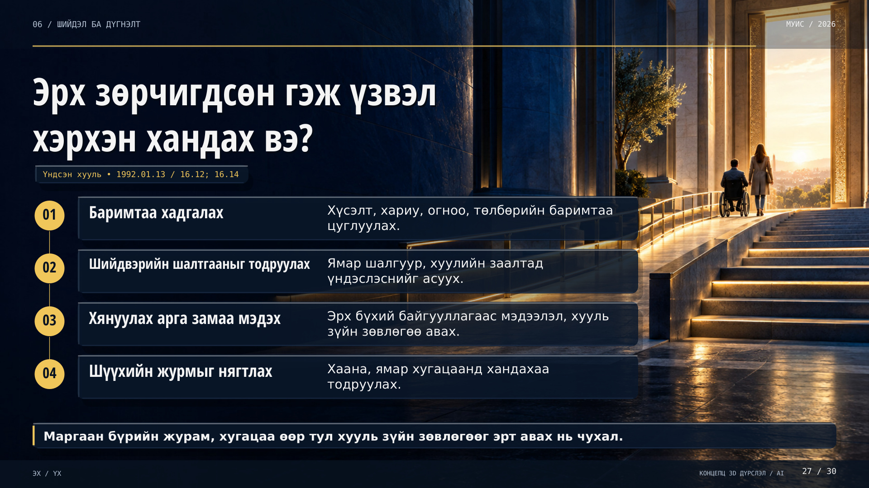
Notes:
ГОЛ САНАА
Маргаан бүрийн журам, хугацаа өөр тул хууль зүйн зөвлөгөөг эрт авах нь чухал.
ЯРИХ ТЕКСТ
Үйлчилгээ хүсээд татгалзсан хариу авсан гэж төсөөлье. Эхлээд хүсэлт, хариу, огноо зэрэг баримтаа хадгална. Дараа нь ямар шалгуур, хуулийн заалтаар татгалзсаныг тодруулна. Шийдвэрийг буруу гэж үзвэл хянуулах арга замаа асууж, хууль зүйн зөвлөгөө авна. Шүүхэд хандах бол харьяалал, хугацааг нягтална. Маргаан бүр ижил дараалалтай биш. ХЭҮК-д гомдол гаргасан нь шүүхэд хандах хугацааг автоматаар зогсоохгүйг анхаарна.
СЛАЙДЫГ ХЭРХЭН ТАЙЛБАРЛАХ ВЭ
Татгалзсан хариу авсан иргэний жишээг дарааллаар нь тайлбарла. Энэ нь тодорхой хэргийн хууль зүйн зөвлөгөө биш.
ДАРААГИЙН СЛАЙДТАЙ ХОЛБОХ ӨГҮҮЛБЭР
Илтгэлийн гол санааг гурван өгүүлбэрээр дүгнэе.
ДЭЛГЭРЭНГҮЙ МЭДЭЭЛЭЛ
Энэ нь ерөнхий мэдээлэл, тодорхой хэргийн хууль зүйн зөвлөгөө биш. Бүх маргаан заавал эдгээр дөрвөн алхмыг нэг ижил дарааллаар туулна гэсэн үг биш. ХЭҮК-д хандах нь шүүхэд нэхэмжлэл гаргах хугацааг автоматаар зогсооно гэж үзэхгүй. Нууц мэдээллийг илгээхдээ хамгаалж, мэргэжлийн зөвлөгөөг эрт авах нь зүйтэй.
ЭХ СУРВАЛЖ
[ҮХ] Монгол Улсын Үндсэн хууль — 1992.01.13
https://legalinfo.mn/mn/detail/367
Хязгаарлалт: албан ёсны эхийг энэ орчноос онлайн тулгаж баталгаажуулаагүй. Баталсан огноо нь сүүлийн өөрчлөлтийн огноо биш. Хуулийн тайлбарууд нь үгчилсэн эшлэл биш. 3D орчны зургууд нь бодит кейсийн гэрэл зураг биш.

Slide 28
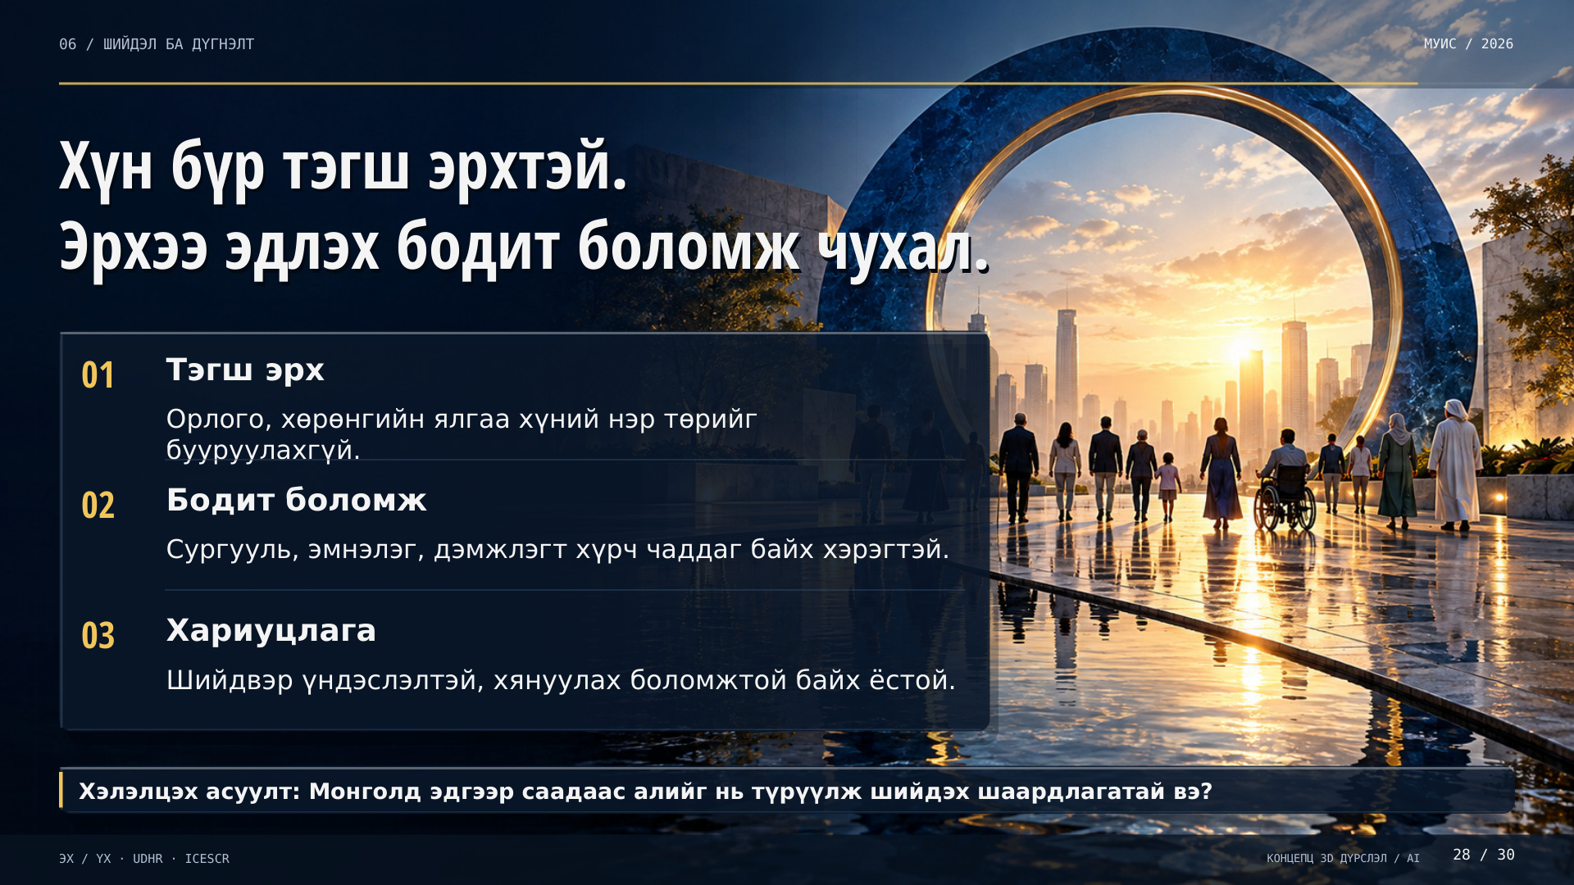
Notes:
ГОЛ САНАА
Хэлэлцэх асуулт: Монголд эдгээр саадаас алийг нь түрүүлж шийдэх шаардлагатай вэ?
ЯРИХ ТЕКСТ
Илтгэлийн гол санаа гурван хэсэгтэй. Хүн бүр орлого, хөрөнгийн байдлаас үл хамааран тэгш эрхтэй. Эрхийг хуульд баталгаажуулахаас гадна сургууль, эмнэлэг, нийгмийн дэмжлэгт бодитоор хүрэх боломж шаардлагатай. Мөн төрийн шийдвэр үндэслэлтэй, алдаа гарвал хянуулж засуулах арга замтай байх ёстой. Иймээс орлогын дэмжлэг, хүртээмжтэй үйлчилгээ, эрхийн хамгаалалтыг хамтад нь хөгжүүлэх нь чухал. Та бүхний бодлоор Монголд аль саадыг түрүүлж шийдэх хэрэгтэй вэ?
СЛАЙДЫГ ХЭРХЭН ТАЙЛБАРЛАХ ВЭ
Гурван гол санааг нэг нэг өгүүлбэрээр хэл. Эцэст нь хэлэлцэх асуултаа тавь.
ДАРААГИЙН СЛАЙДТАЙ ХОЛБОХ ӨГҮҮЛБЭР
Ашигласан хууль, судалгааны эх сурвалжийг дараах хоёр слайдад хавсаргасан.
ДЭЛГЭРЭНГҮЙ МЭДЭЭЛЭЛ
Дүгнэлтийг гурван асуудалтай холбож хэлнэ: мөнгөний дэмжлэг, чанартай суурь үйлчилгээ, эрхээ хамгаалах механизм. Шүүхийн кейсүүд нь бодлого хэрэгжүүлж байгаа эсэхээс гадна хэнийг орхиж байгааг хянах шаардлагатайг харуулдаг.
01 Эрх тэгш: Орлого бага байх нь хүний эрх, нэр төрийг бууруулахгүй. Ялгаварлалгүй байдал бол суурь шаардлага.
02 Бодит хүртээмж: Хуулийн заалт нь төсөв, үйлчилгээ, мэдээлэл, орчны хүртээмжээр дамжин бодит боломж болно.
03 Хариуцлага: Тооцоолол ил тод, шийдвэр үндэслэлтэй, гомдол хянуулах боломжтой үед хамгаалалт үр дүнтэй.
ЭХ СУРВАЛЖ
[ҮХ] Монгол Улсын Үндсэн хууль — 1992.01.13
https://legalinfo.mn/mn/detail/367
[UDHR] Хүний эрхийн түгээмэл тунхаглал — 1948.12.10
https://www.ohchr.org/en/human-rights/universal-declaration/translations/mongolian
[ICESCR] Эдийн засаг, нийгэм, соёлын эрхийн тухай олон улсын пакт — 1966.12.16; хүчин төгөлдөр: 1976.01.03
https://www.ohchr.org/en/instruments-mechanisms/instruments/international-covenant-economic-social-and-cultural-rights
Хязгаарлалт: албан ёсны эхийг энэ орчноос онлайн тулгаж баталгаажуулаагүй. Баталсан огноо нь сүүлийн өөрчлөлтийн огноо биш. Хуулийн тайлбарууд нь үгчилсэн эшлэл биш. 3D орчны зургууд нь бодит кейсийн гэрэл зураг биш.

Slide 29
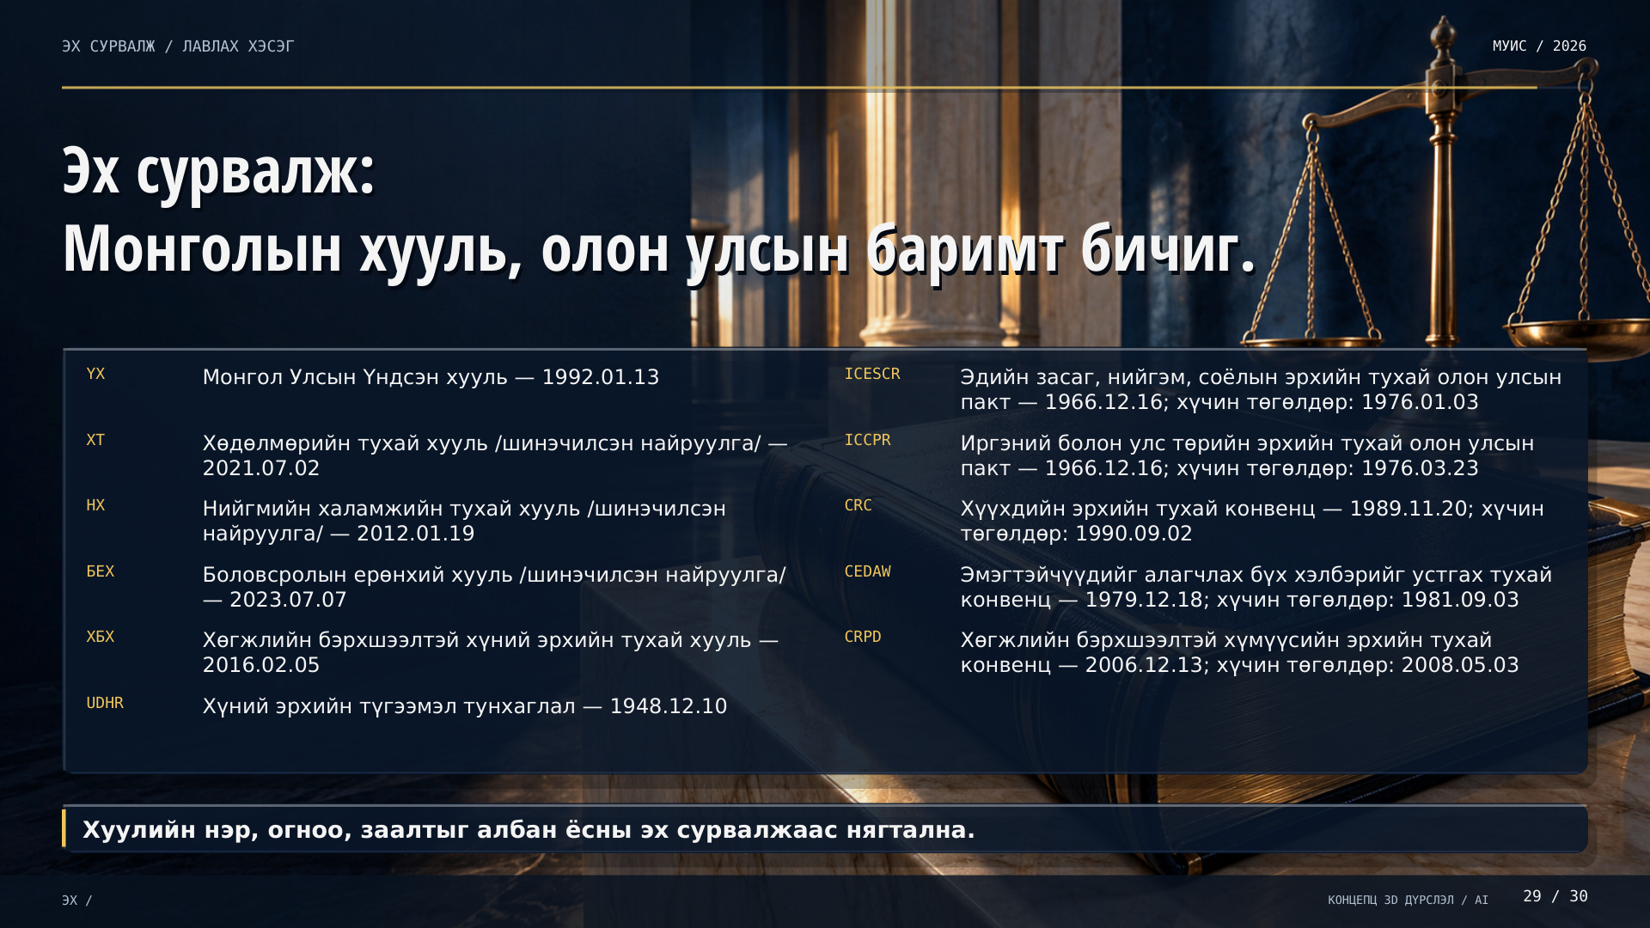
Notes:
ГОЛ САНАА
Хуулийн нэр, огноо, заалтыг албан ёсны эх сурвалжаас нягтална.
ЯРИХ ТЕКСТ
Монголын хууль болон олон улсын баримт бичгийн эх сурвалжийг энд жагсаасан. Хуулийн огноо нь батлагдсан өдрийг илэрхийлж байгаа бөгөөд сүүлийн нэмэлт, өөрчлөлтийн өдөртэй ижил биш. Мөн олон улсын баримт бичгийг баталсан өдөр, Монгол Улс түүнд нэгдсэн өдөр хоёр ялгаатай. Хуулийг бодит асуудалд хэрэглэхдээ тухайн үед хүчин төгөлдөр байгаа найруулгыг нягтлах шаардлагатай.
СЛАЙДЫГ ХЭРХЭН ТАЙЛБАРЛАХ ВЭ
Энэ бол лавлах слайд. Бүх жагсаалтыг уншихгүй; асуулт гарвал нэр, заалтаар нь эх сурвалжтай холбо.
ДАРААГИЙН СЛАЙДТАЙ ХОЛБОХ ӨГҮҮЛБЭР
Дараагийн слайдад статистик, шүүхийн хэрэг, бодлогын судалгааны эх сурвалж бий.
ДЭЛГЭРЭНГҮЙ МЭДЭЭЛЭЛ
Огноонууд нь баримт бичгийн батлагдсан огноо. Хуулийн агуулгыг сургалтын зориулалтаар хураангуйлсан бөгөөд үгчилсэн эшлэл биш. Монголын хуулийн хамгийн сүүлийн нэмэлт, өөрчлөлт, тухайн хэрэгт хэрэглэх найруулгыг албан ёсны нэгтгэсэн эхээс дахин нягтална.
ЭХ СУРВАЛЖ
[ҮХ] Монгол Улсын Үндсэн хууль — 1992.01.13
https://legalinfo.mn/mn/detail/367
[ХТ] Хөдөлмөрийн тухай хууль /шинэчилсэн найруулга/ — 2021.07.02
https://legalinfo.mn
[НХ] Нийгмийн халамжийн тухай хууль /шинэчилсэн найруулга/ — 2012.01.19
https://legalinfo.mn
[БЕХ] Боловсролын ерөнхий хууль /шинэчилсэн найруулга/ — 2023.07.07
https://legalinfo.mn
[ХБХ] Хөгжлийн бэрхшээлтэй хүний эрхийн тухай хууль — 2016.02.05
https://legalinfo.mn
[UDHR] Хүний эрхийн түгээмэл тунхаглал — 1948.12.10
https://www.ohchr.org/en/human-rights/universal-declaration/translations/mongolian
[ICESCR] Эдийн засаг, нийгэм, соёлын эрхийн тухай олон улсын пакт — 1966.12.16; хүчин төгөлдөр: 1976.01.03
https://www.ohchr.org/en/instruments-mechanisms/instruments/international-covenant-economic-social-and-cultural-rights
[ICCPR] Иргэний болон улс төрийн эрхийн тухай олон улсын пакт — 1966.12.16; хүчин төгөлдөр: 1976.03.23
https://www.ohchr.org/en/instruments-mechanisms/instruments/international-covenant-civil-and-political-rights
[CRC] Хүүхдийн эрхийн тухай конвенц — 1989.11.20; хүчин төгөлдөр: 1990.09.02
https://www.ohchr.org/en/instruments-mechanisms/instruments/convention-rights-child
[CEDAW] Эмэгтэйчүүдийг алагчлах бүх хэлбэрийг устгах тухай конвенц — 1979.12.18; хүчин төгөлдөр: 1981.09.03
https://www.ohchr.org/en/instruments-mechanisms/instruments/convention-elimination-all-forms-discrimination-against-women
[CRPD] Хөгжлийн бэрхшээлтэй хүмүүсийн эрхийн тухай конвенц — 2006.12.13; хүчин төгөлдөр: 2008.05.03
https://www.ohchr.org/en/instruments-mechanisms/instruments/convention-rights-persons-disabilities
Хязгаарлалт: албан ёсны эхийг энэ орчноос онлайн тулгаж баталгаажуулаагүй. Баталсан огноо нь сүүлийн өөрчлөлтийн огноо биш. Хуулийн тайлбарууд нь үгчилсэн эшлэл биш. 3D орчны зургууд нь бодит кейсийн гэрэл зураг биш.

Slide 30
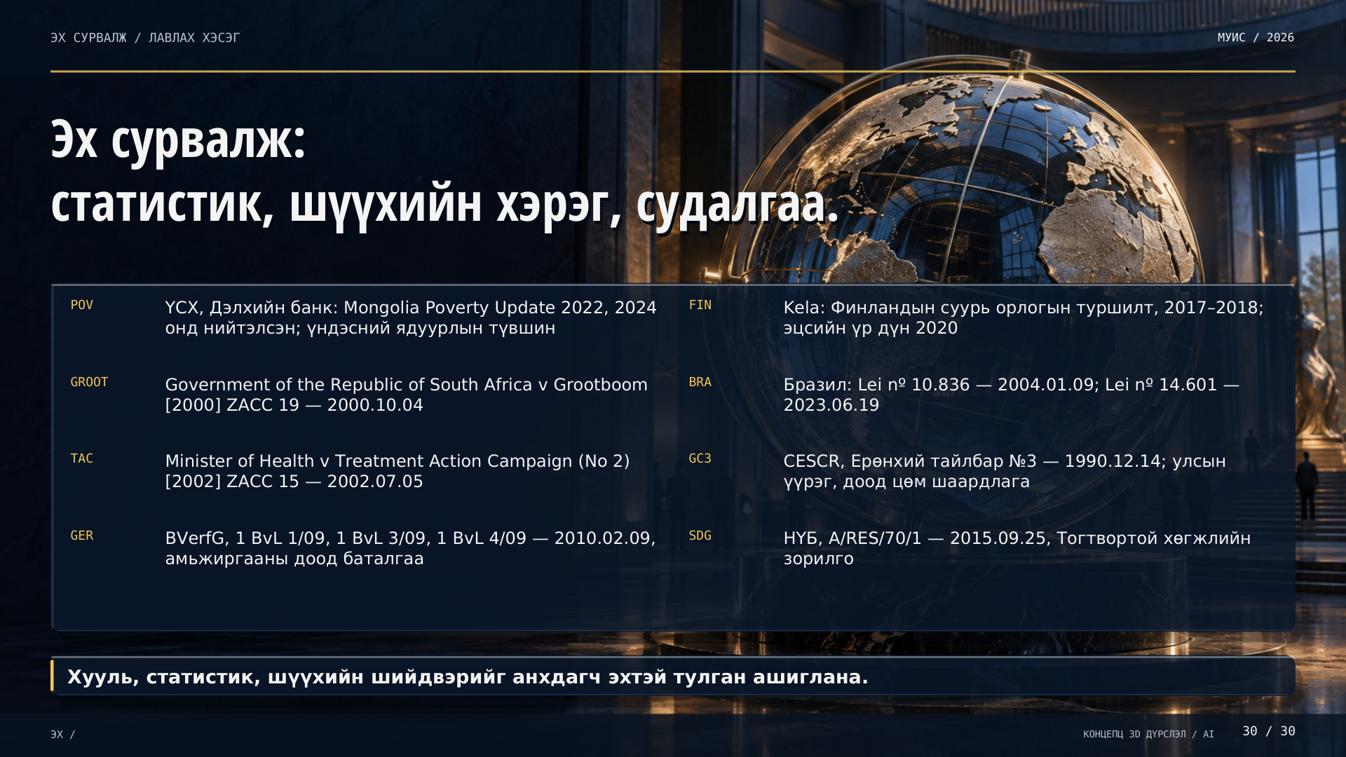
Notes:
ГОЛ САНАА
Хууль, статистик, шүүхийн шийдвэрийг анхдагч эхтэй тулган ашиглана.
ЯРИХ ТЕКСТ
Судалгаа болон шүүхийн хэргүүдийн эх сурвалжийг энд хавсаргалаа. Ядуурлын график 2016–2022 оны түүхэн өгөгдөлтэй. Материал бэлтгэх үед албан ёсны сайтуудад шууд хандах хязгаарлалт байсан тул хамгийн сүүлийн хувилбарыг онлайн тулгаж баталгаажуулаагүй. Слайдын 3D зургууд нь тайлбарлах зориулалттай дүрслэл бөгөөд бодит хэргийн оролцогч, байршлын гэрэл зураг биш. Илтгэлийг сонссон та бүхэнд баярлалаа.
СЛАЙДЫГ ХЭРХЭН ТАЙЛБАРЛАХ ВЭ
Өгөгдлийн он, эх сурвалжийн хязгаарлалтыг товч хэлээд талархлаар дуусга.
ДАРААГИЙН СЛАЙДТАЙ ХОЛБОХ ӨГҮҮЛБЭР
Асуулт, санал байвал сонсоход бэлэн байна.
ДЭЛГЭРЭНГҮЙ МЭДЭЭЛЭЛ
Судалгааны тоо, кейсийн огноо, хэрэг дугаар нь нийтэд түгээмэл мэдээлэгдсэн баримтад тулгуурласан. Энэ орчинд эх сурвалжийн сайтуудад хандахад 403 хариу ирсэн тул сүүлийн хувилбарыг онлайн нягталсан гэж үзэхгүй. Ядуурлын график 2016–2022 оны түүхэн өгөгдөл; 2026 оны түвшин биш. Эндхүү эх сурвалжийн холбоосын зарим нь байгууллагын хайлт/нийтлэлийн нүүр хуудас тул баримт бичгийн гарчиг, огноо, хэрэг дугаараар хайна. Материалыг ашиглахын өмнө хууль, статистикийн анхдагч эхийг нягтлахыг зөвлөж байна.
ЭХ СУРВАЛЖ
[POV] ҮСХ, Дэлхийн банк: Mongolia Poverty Update 2022, 2024 онд нийтэлсэн; үндэсний ядуурлын түвшин
https://www.worldbank.org/en/country/mongolia/publication
[GROOT] Government of the Republic of South Africa v Grootboom [2000] ZACC 19 — 2000.10.04
https://www.saflii.org/za/cases/ZACC/2000/19.html
[TAC] Minister of Health v Treatment Action Campaign (No 2) [2002] ZACC 15 — 2002.07.05
https://www.saflii.org/za/cases/ZACC/2002/15.html
[GER] BVerfG, 1 BvL 1/09, 1 BvL 3/09, 1 BvL 4/09 — 2010.02.09, амьжиргааны доод баталгаа
https://www.bundesverfassungsgericht.de
[FIN] Kela: Финландын суурь орлогын туршилт, 2017–2018; эцсийн үр дүн 2020
https://www.kela.fi/basic-income-experiment
[BRA] Бразил: Lei nº 10.836 — 2004.01.09; Lei nº 14.601 — 2023.06.19
https://www.planalto.gov.br/ccivil_03/_ato2023-2026/2023/lei/l14601.htm
[GC3] CESCR, Ерөнхий тайлбар №3 — 1990.12.14; улсын үүрэг, доод цөм шаардлага
https://www.ohchr.org/en/documents/general-comments-and-recommendations/general-comment-no-3-nature-states-parties-obligations
[SDG] НҮБ, A/RES/70/1 — 2015.09.25, Тогтвортой хөгжлийн зорилго
https://sdgs.un.org/2030agenda
Хязгаарлалт: албан ёсны эхийг энэ орчноос онлайн тулгаж баталгаажуулаагүй. Баталсан огноо нь сүүлийн өөрчлөлтийн огноо биш. Хуулийн тайлбарууд нь үгчилсэн эшлэл биш. 3D орчны зургууд нь бодит кейсийн гэрэл зураг биш.

